Slide 1
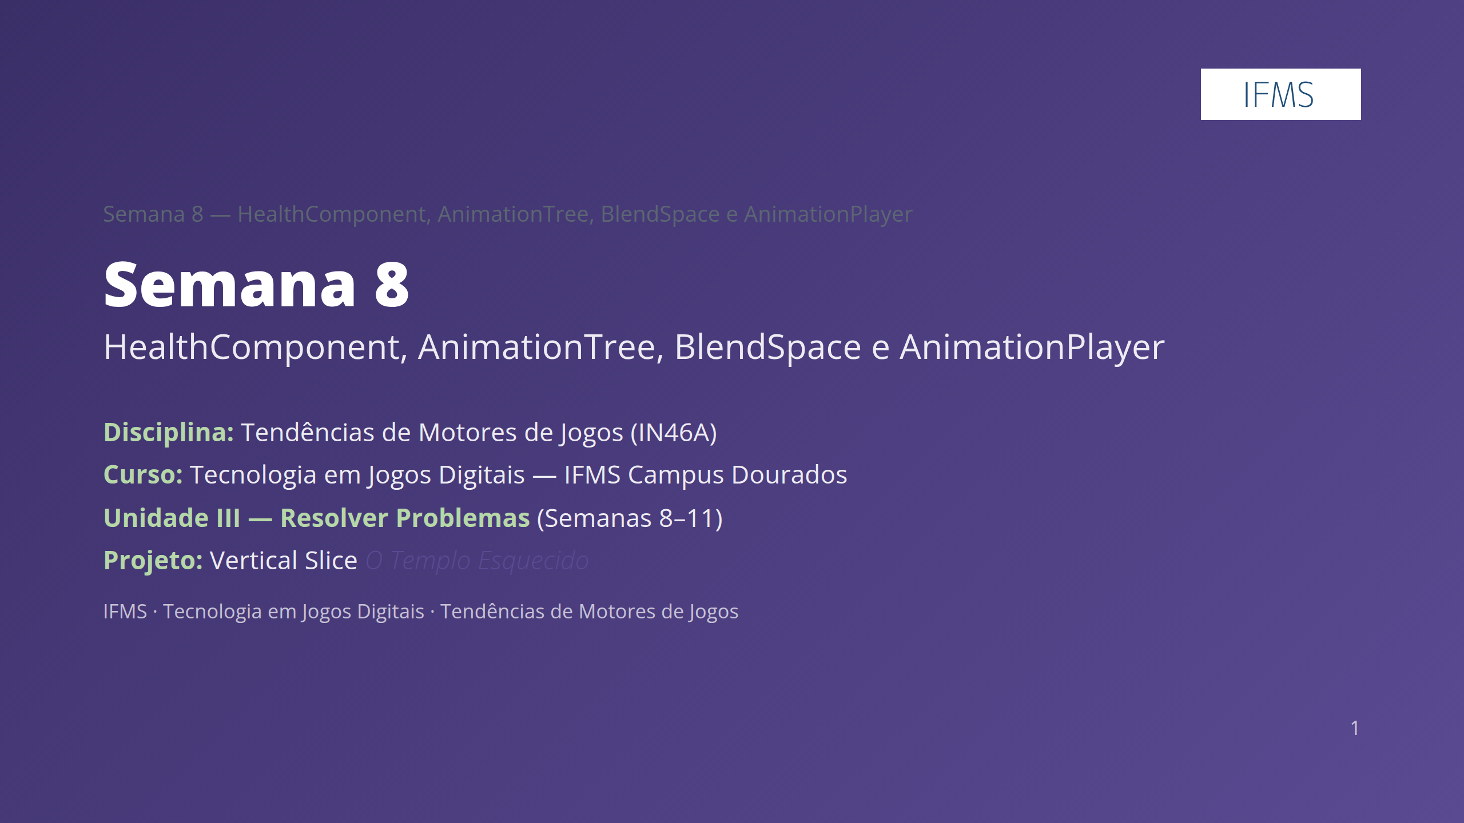
Notes:
A Semana 7 encerrou a Unidade II com GameManager, SaveManager, contrato Interactable, Signals, ItemData/Enum e SaveData/Checkpoint operando juntos em um fluxo jogável único, com progresso persistido entre sessões. A Semana 8 abre a Unidade III mudando a pergunta da disciplina: não mais "como construir cada sistema", mas "como resolver problemas com autonomia crescente" sobre o que já existe. Metodologia: Challenge Based Learning — professor apresenta o problema, os grupos propõem a solução. Autonomia média.

Slide 2
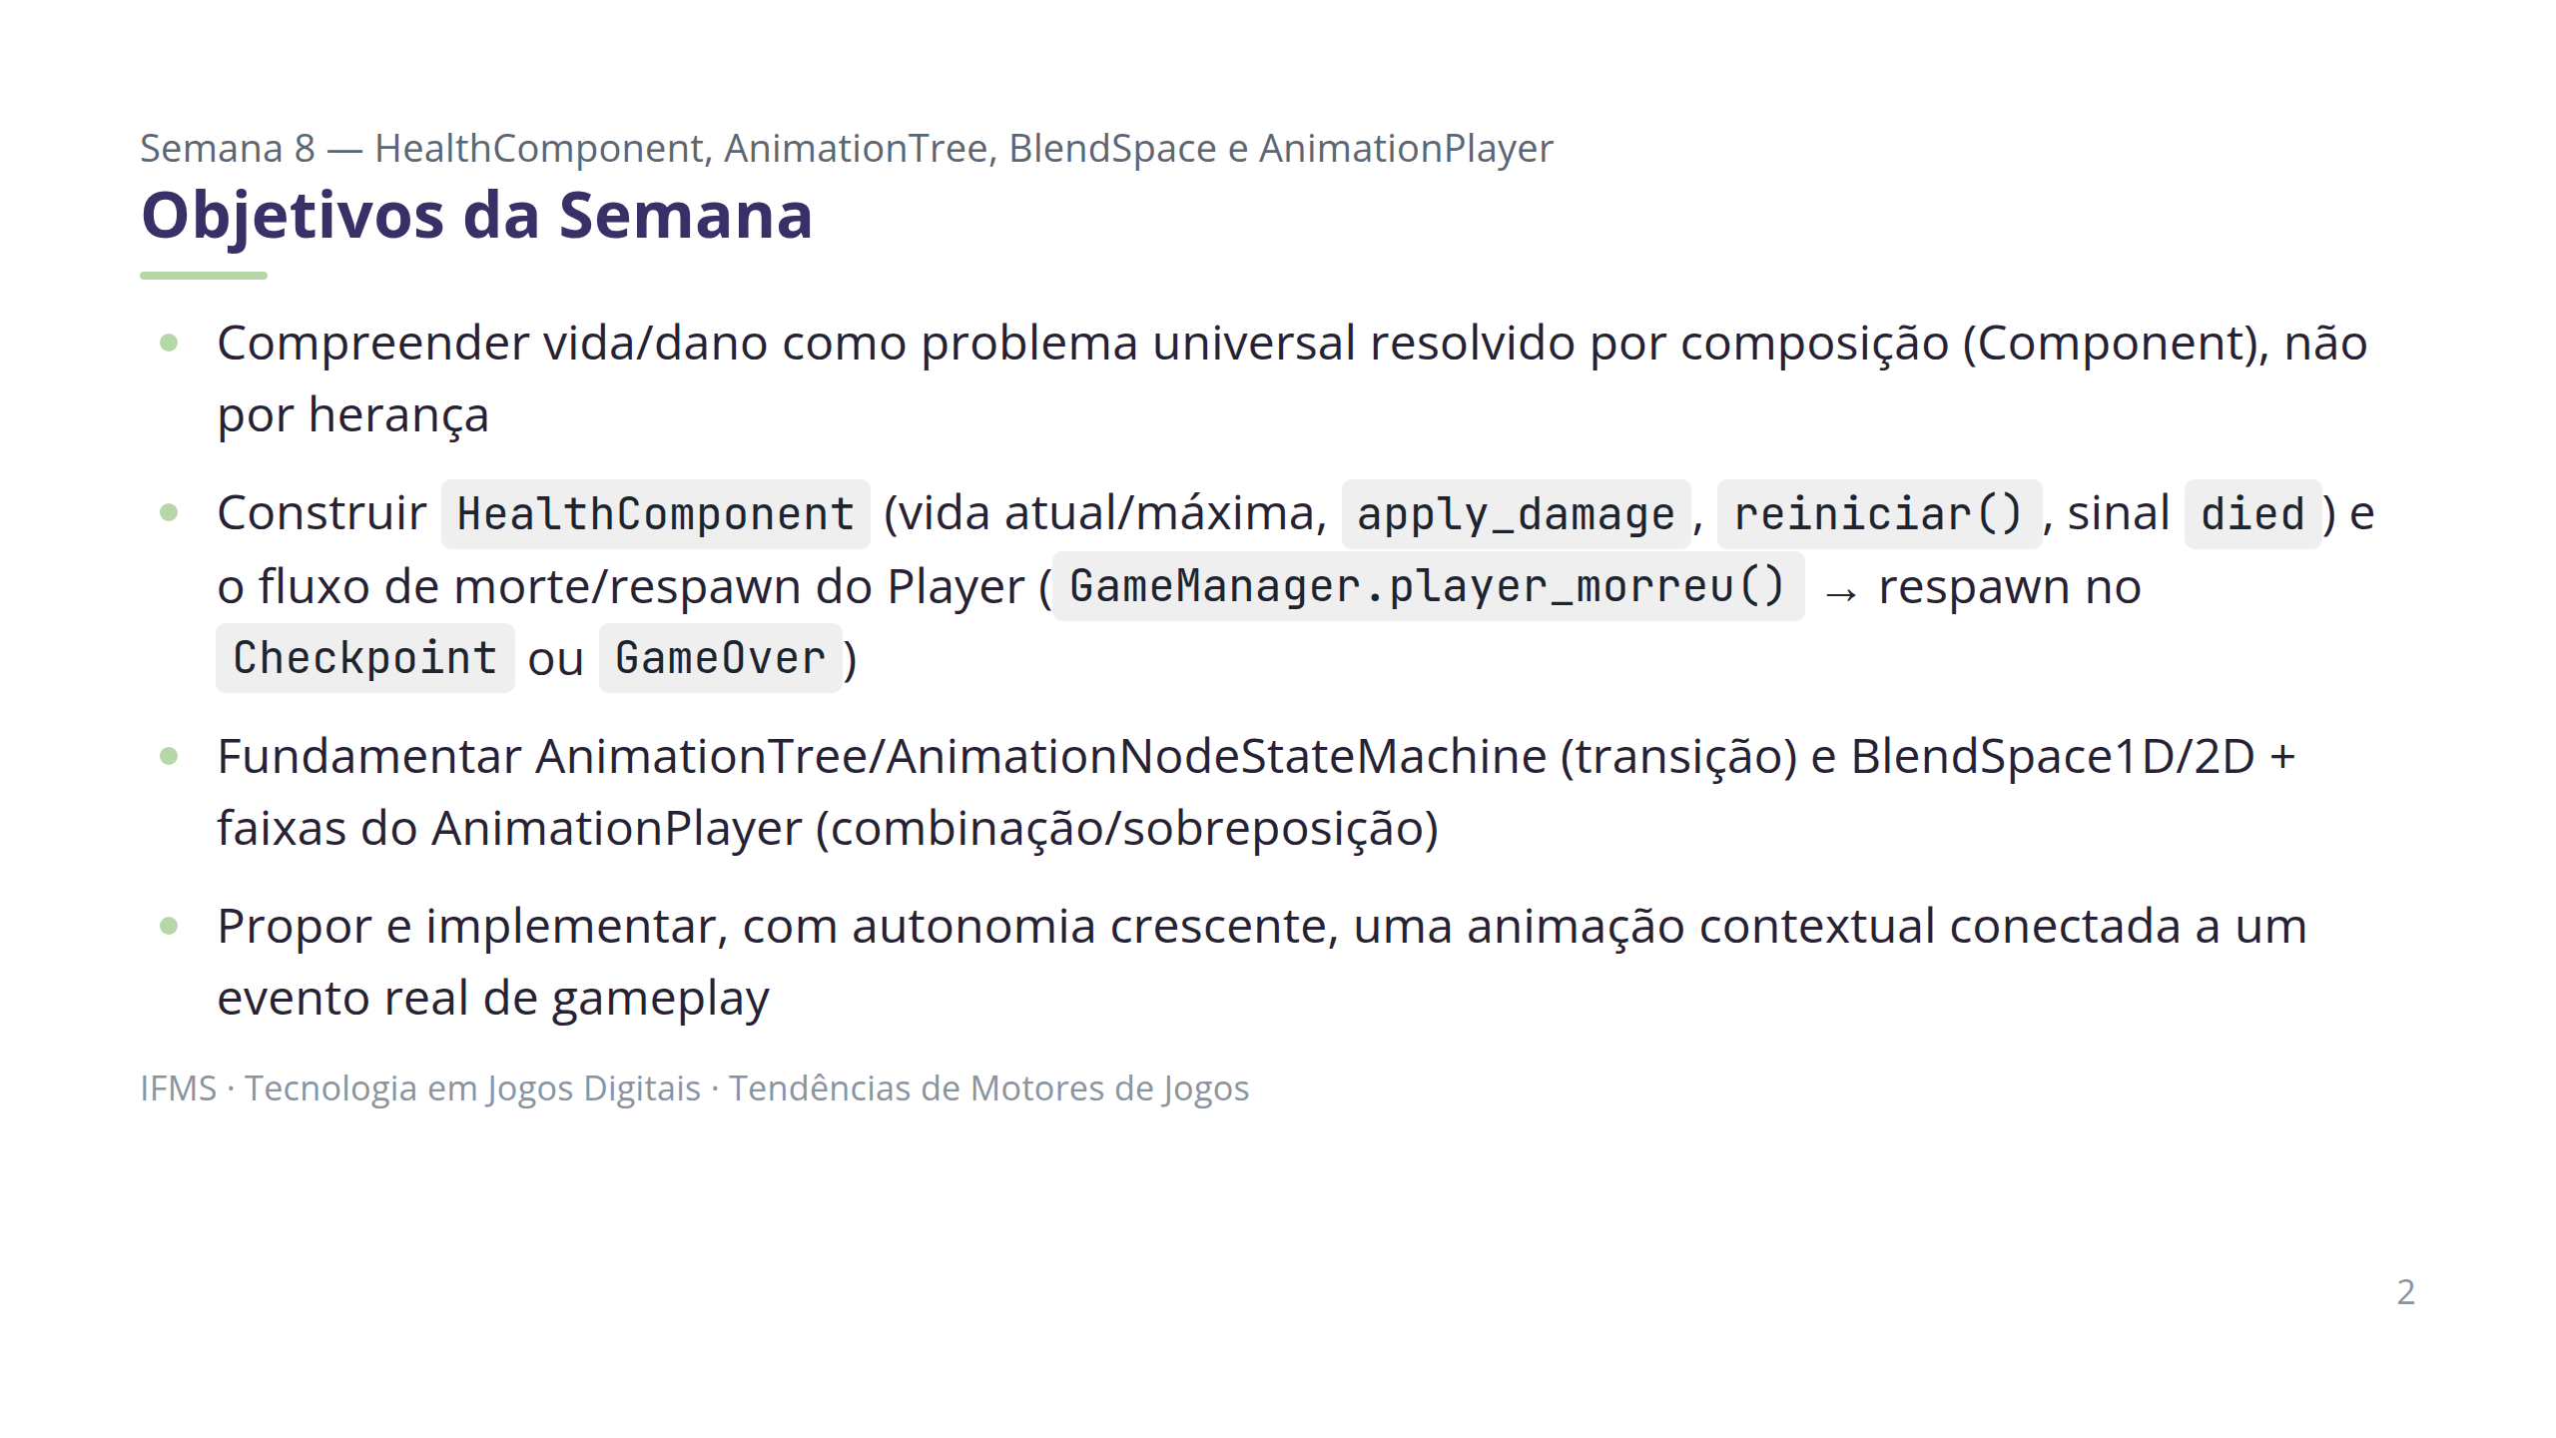
Notes:
Encontro 1 cobre HealthComponent e a State Machine básica de locomoção (idle, andar, correr). Encontro 2 cobre BlendSpace1D/2D, faixas do AnimationPlayer e o desafio de animação contextual. Referência: Godot Docs — Animation; Unity Manual — Animator Controller, Blend Trees.

Slide 3
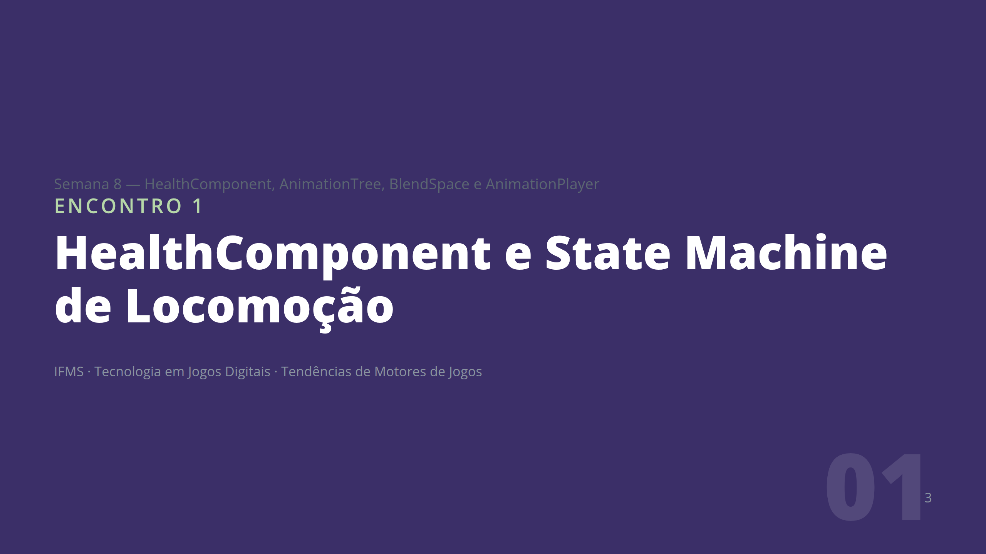
Notes:
Encontro guiado. Retoma o projeto da Semana 7 sem alterar GameManager, SaveManager, contrato Interactable ou ItemData/Enum — adiciona duas camadas novas e independentes entre si: estado de vida (HealthComponent) e transição de animação (AnimationTree).

Slide 4
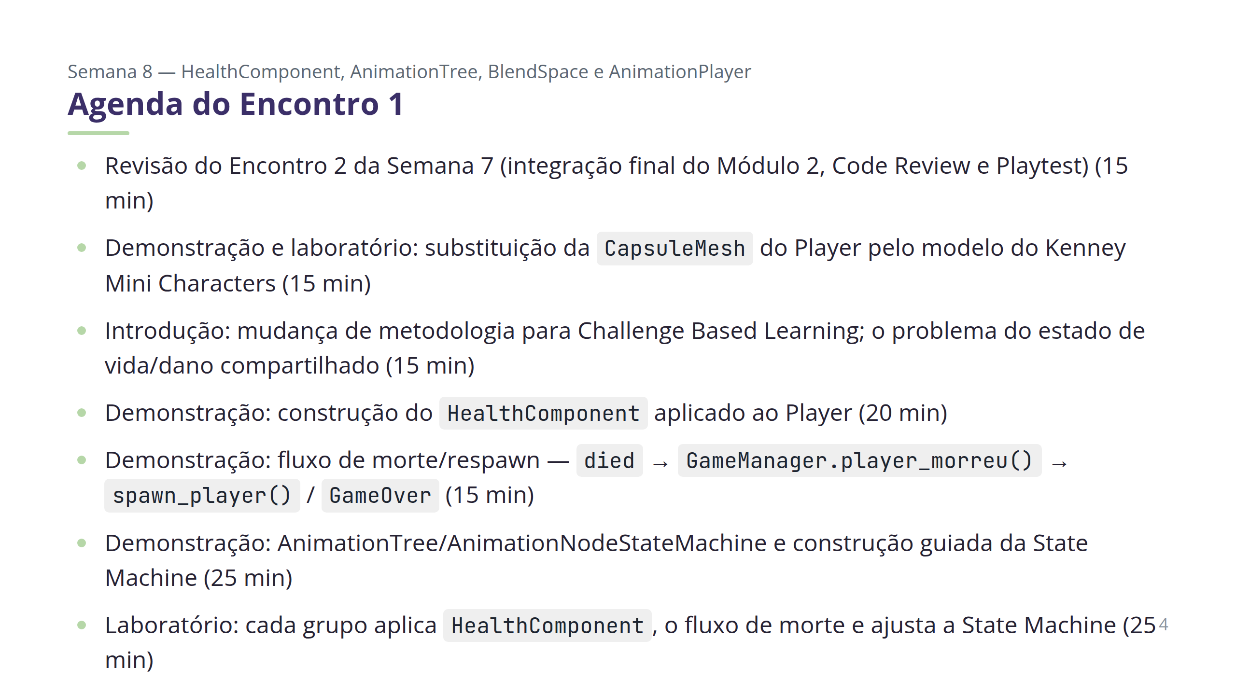
Notes:
Ciclo pedagógico da disciplina: Conceito → Demonstração → Construção → Desafio → Revisão. Nunca inverter. Não há desafio de solução livre neste encontro — HealthComponent e State Machine básica são construção guiada, base direta do desafio de animação contextual do Encontro 2.

Slide 5
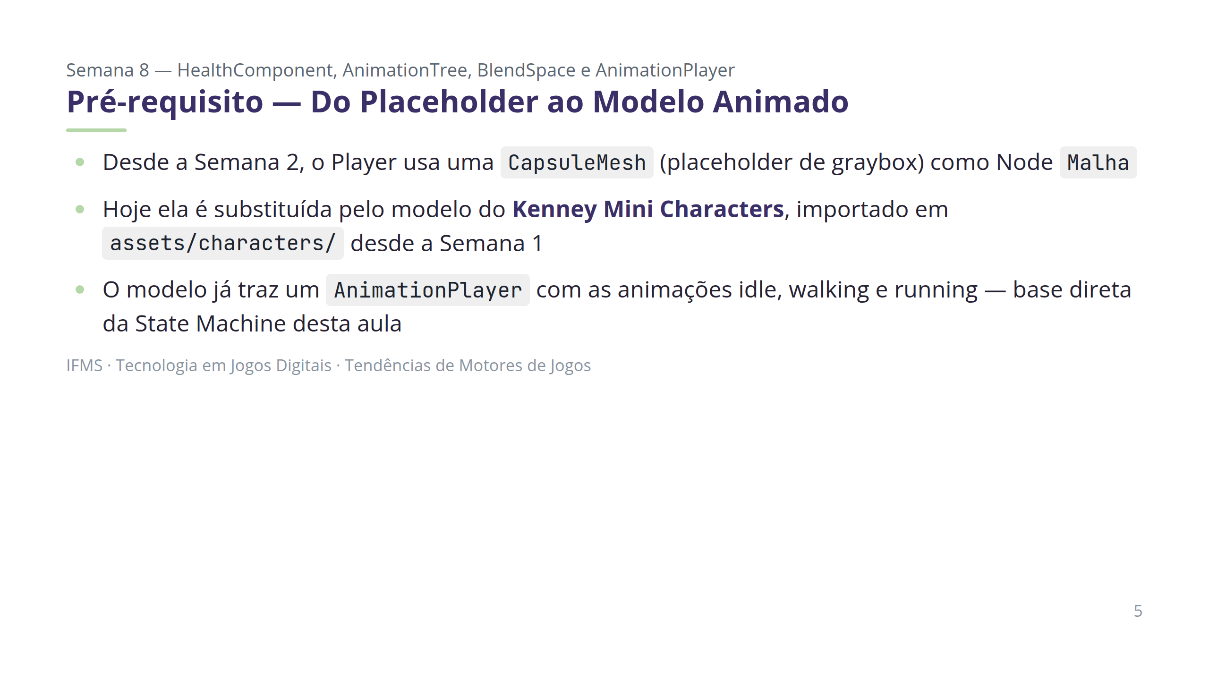
Notes:
Conferir a aba Import do modelo antes da demonstração: se as animações não aparecerem listadas, o arquivo foi importado sem o rig/animações (ver Tutorial Semana 1 Encontro 1, Parte 4). Erro comum: apagar o Node `Malha` inteiro em vez de só a Mesh — a `CollisionShape3D` é um Node irmão independente, não deve ser afetada pela troca.

Slide 6
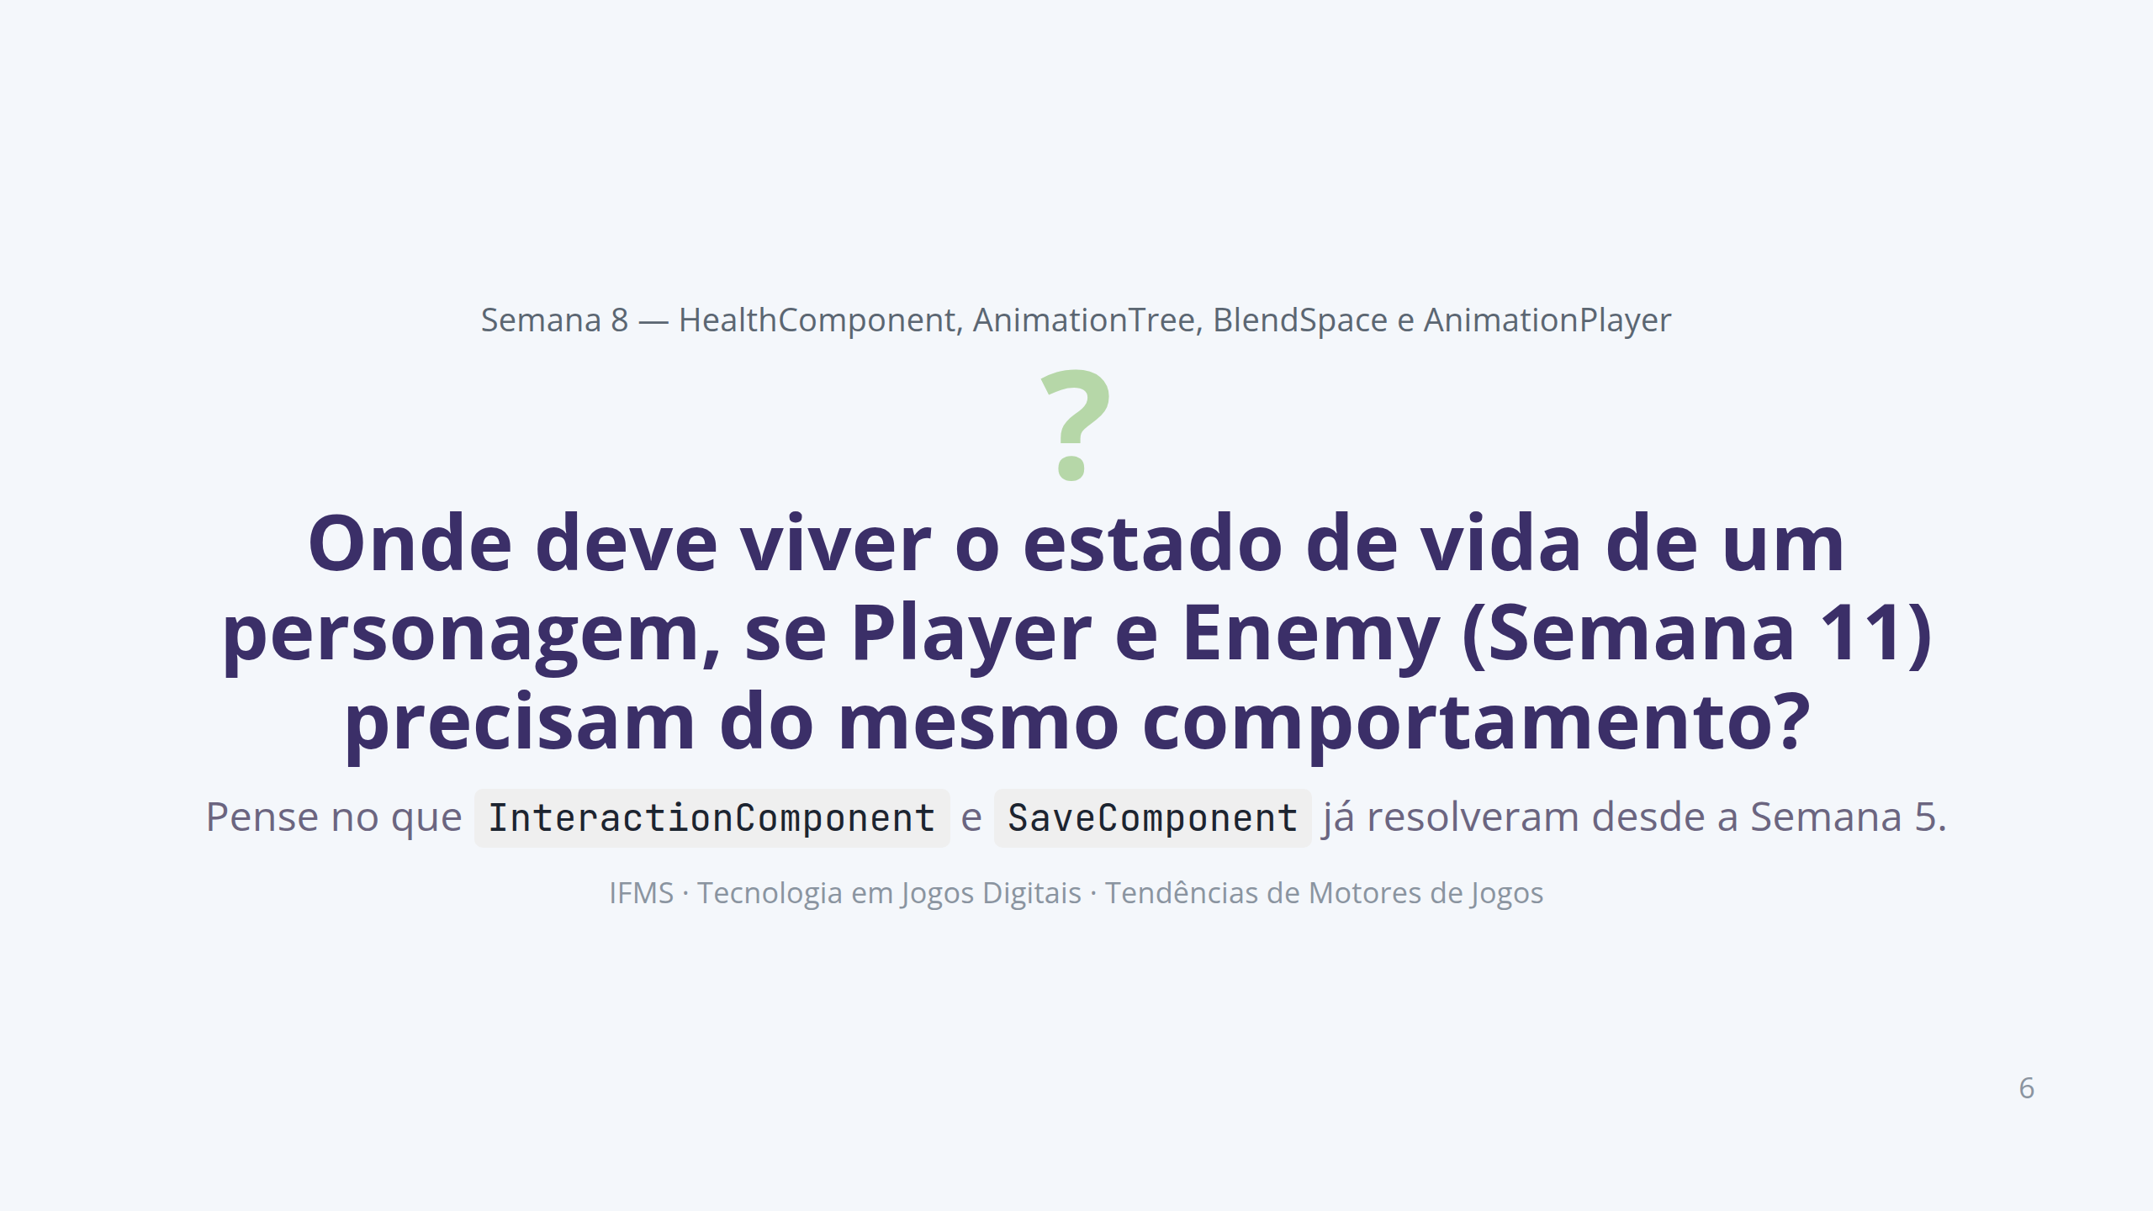
Notes:
Discussão rápida, 2–3 minutos. Objetivo: levar a turma a perceber que duplicar vida/dano no script do Player e, depois, no do Enemy, recria o mesmo problema que Component já resolveu antes. Erro comum: propor uma classe base comum entre Player e Enemy em vez de composição via Component.

Slide 7
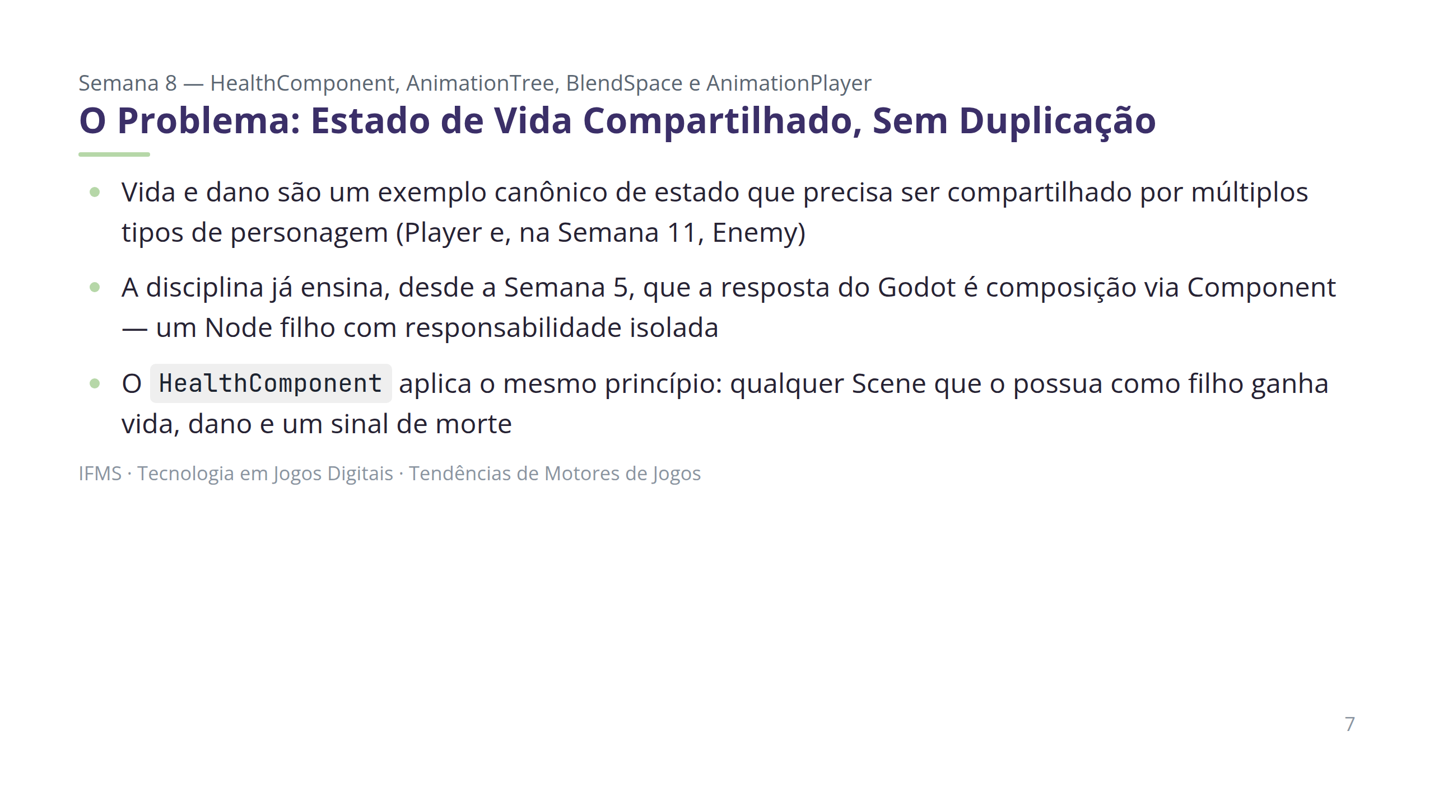
Notes:
Conceito universal, não específico do Godot: toda engine com múltiplos tipos de personagem enfrenta o mesmo problema de onde colocar o estado compartilhado. Referência: PROJECT_ARCHITECTURE.md, seção de Componentes — HealthComponent.

Slide 8
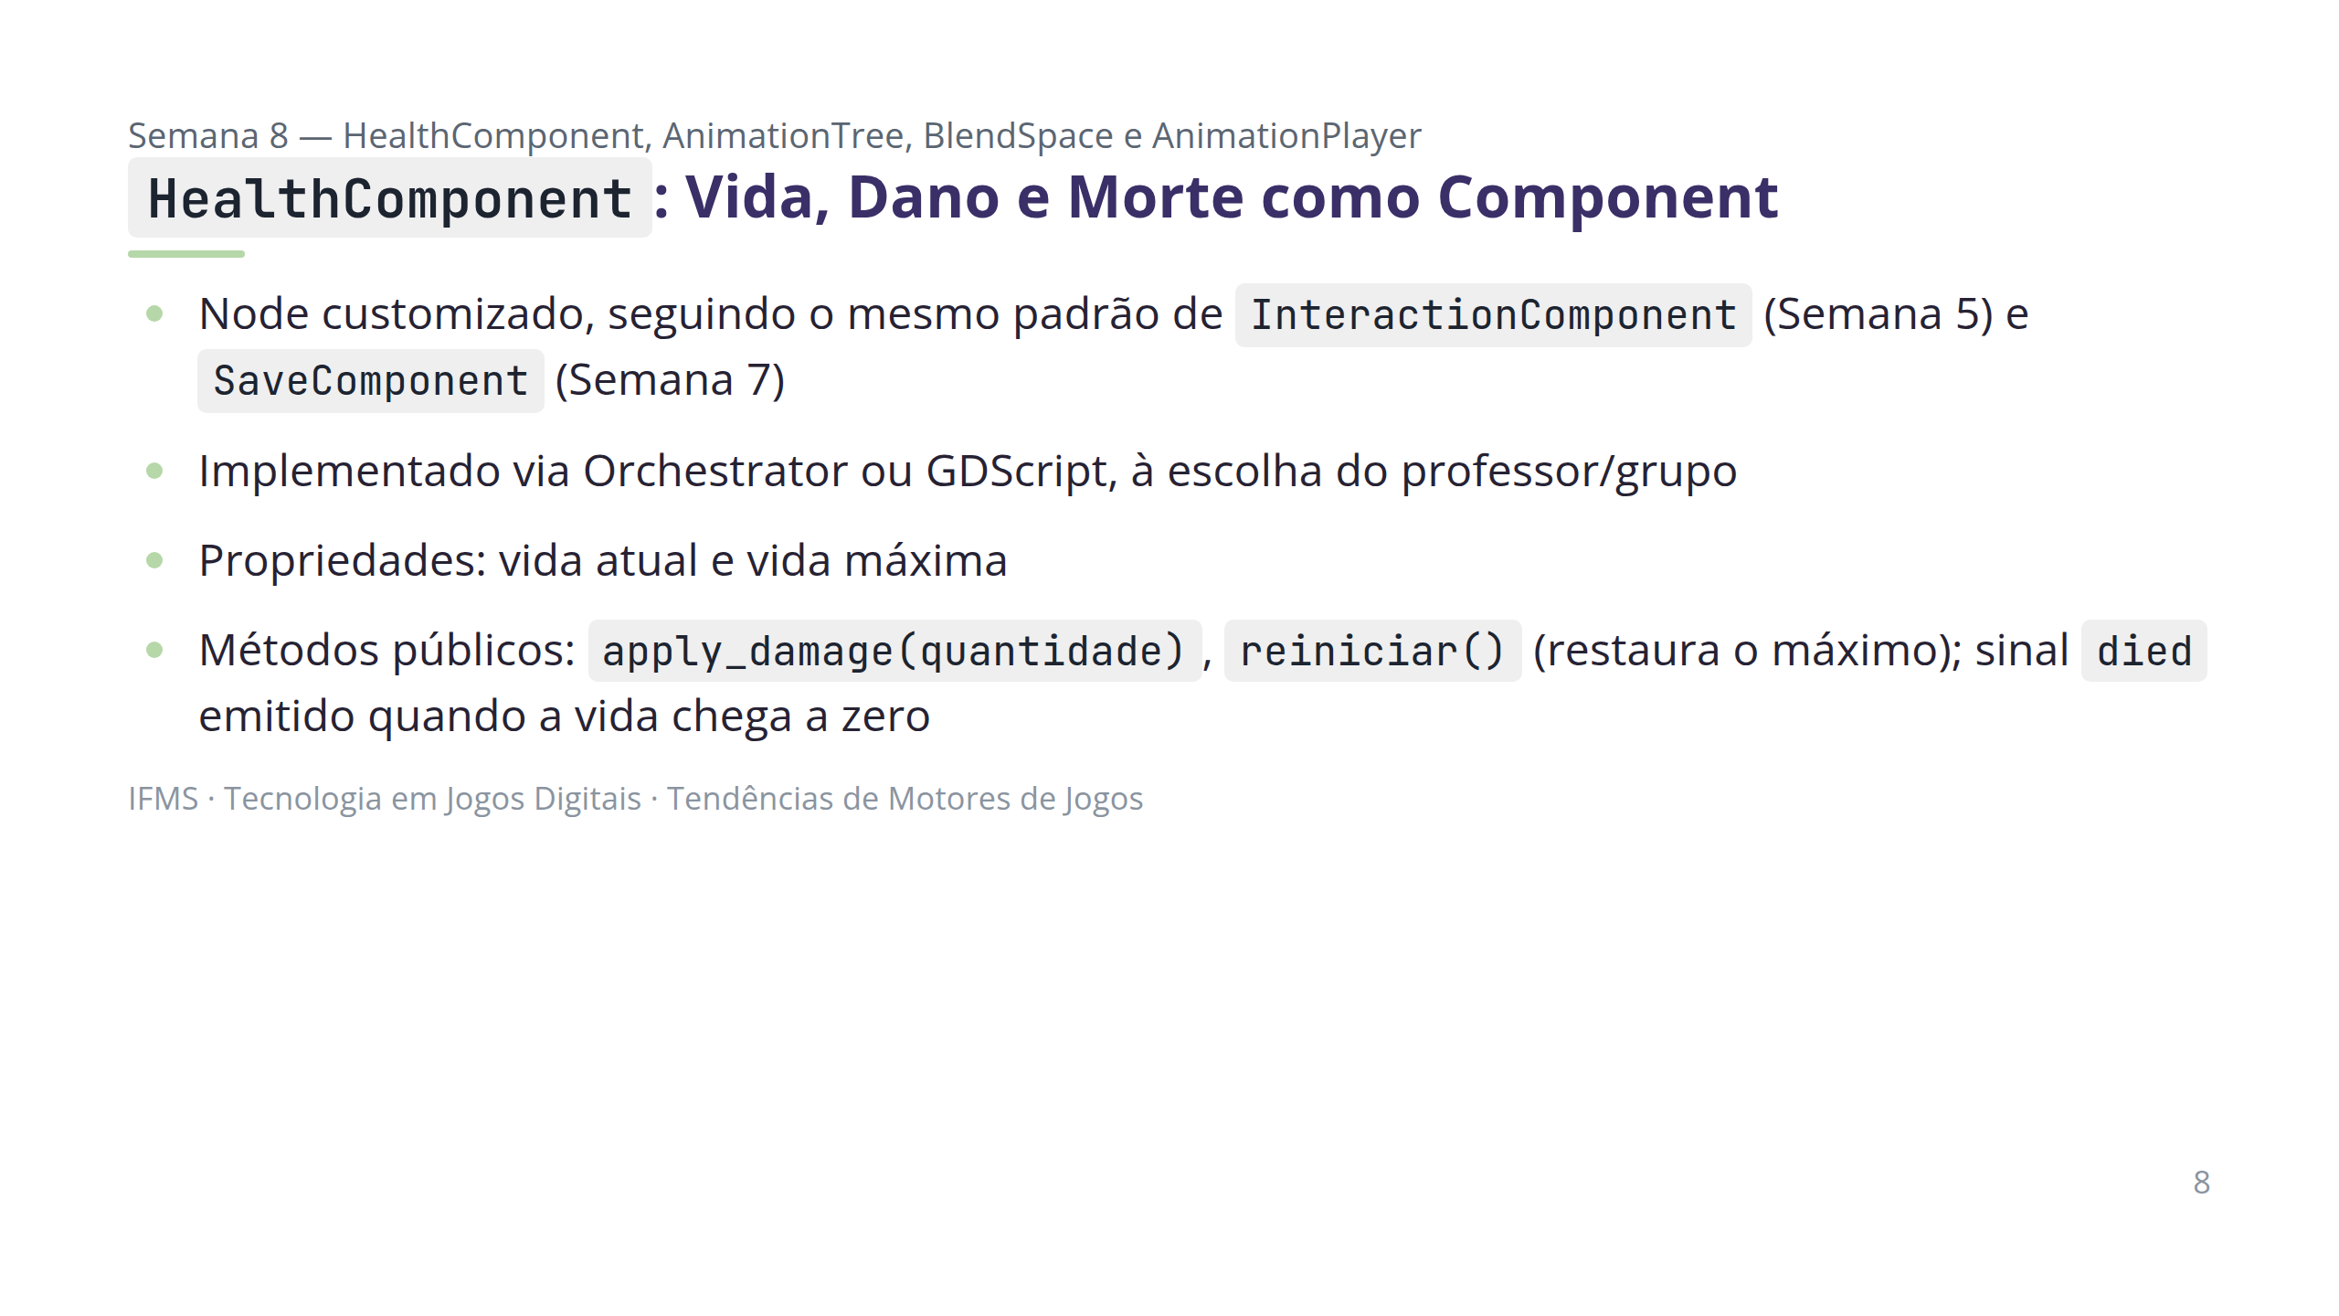
Notes:
Reforçar: HealthComponent não conhece quem é seu dono (Player ou Enemy) — apenas expõe vida, dano, died e reiniciar(). A REAÇÃO a died vive fora do Component. Erro comum: implementar vida/dano diretamente no script/Orchestration do Player em vez de isolar em um HealthComponent.

Slide 9
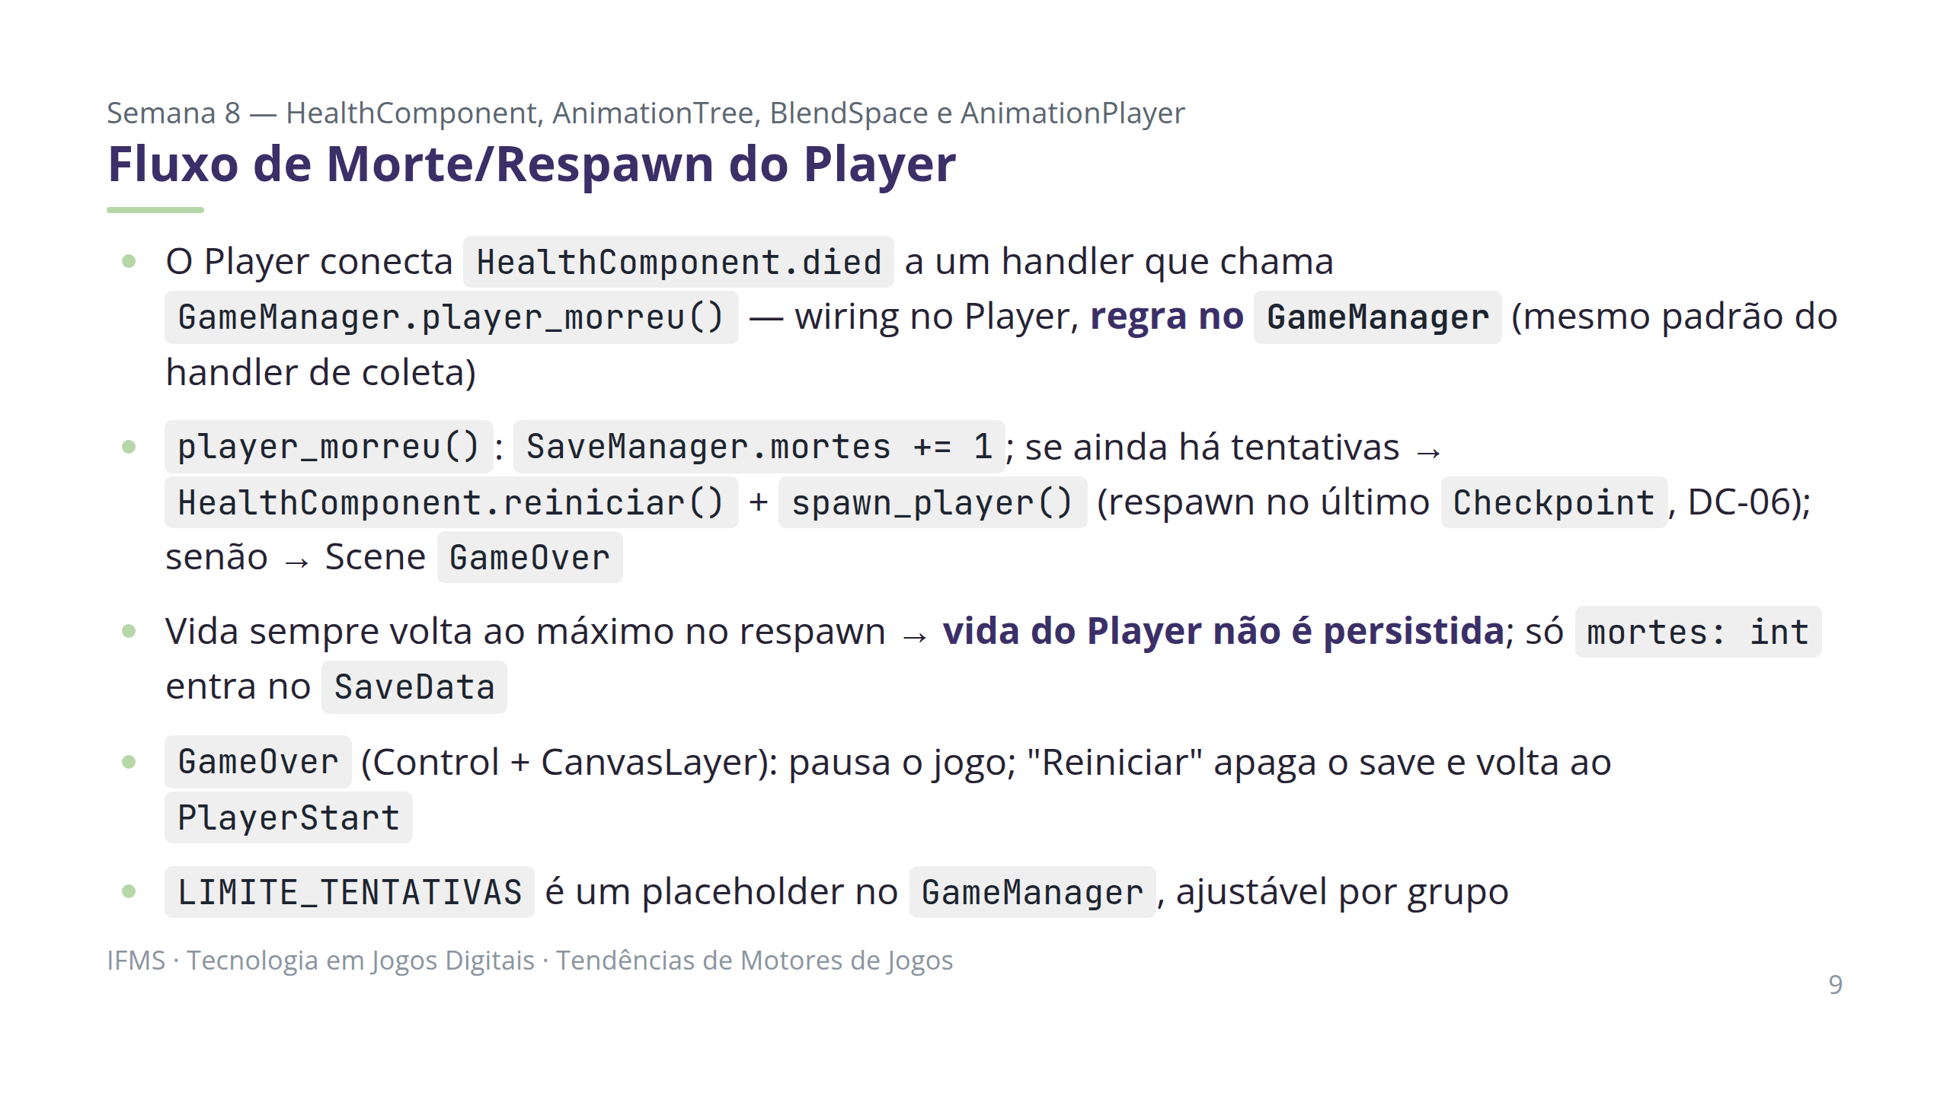
Notes:
Este é o consumidor que faltava para o ultimo_checkpoint gravado desde a Semana 7. spawn_player() já existe (DC-06) — nada de posicionamento novo aqui. Define a condição de DERROTA do Vertical Slice; a vitória (objetivo final) é decisão separada (DC-02). Erro comum: colocar a lógica de respawn/game over dentro do HealthComponent — ele continua enxuto.

Slide 10
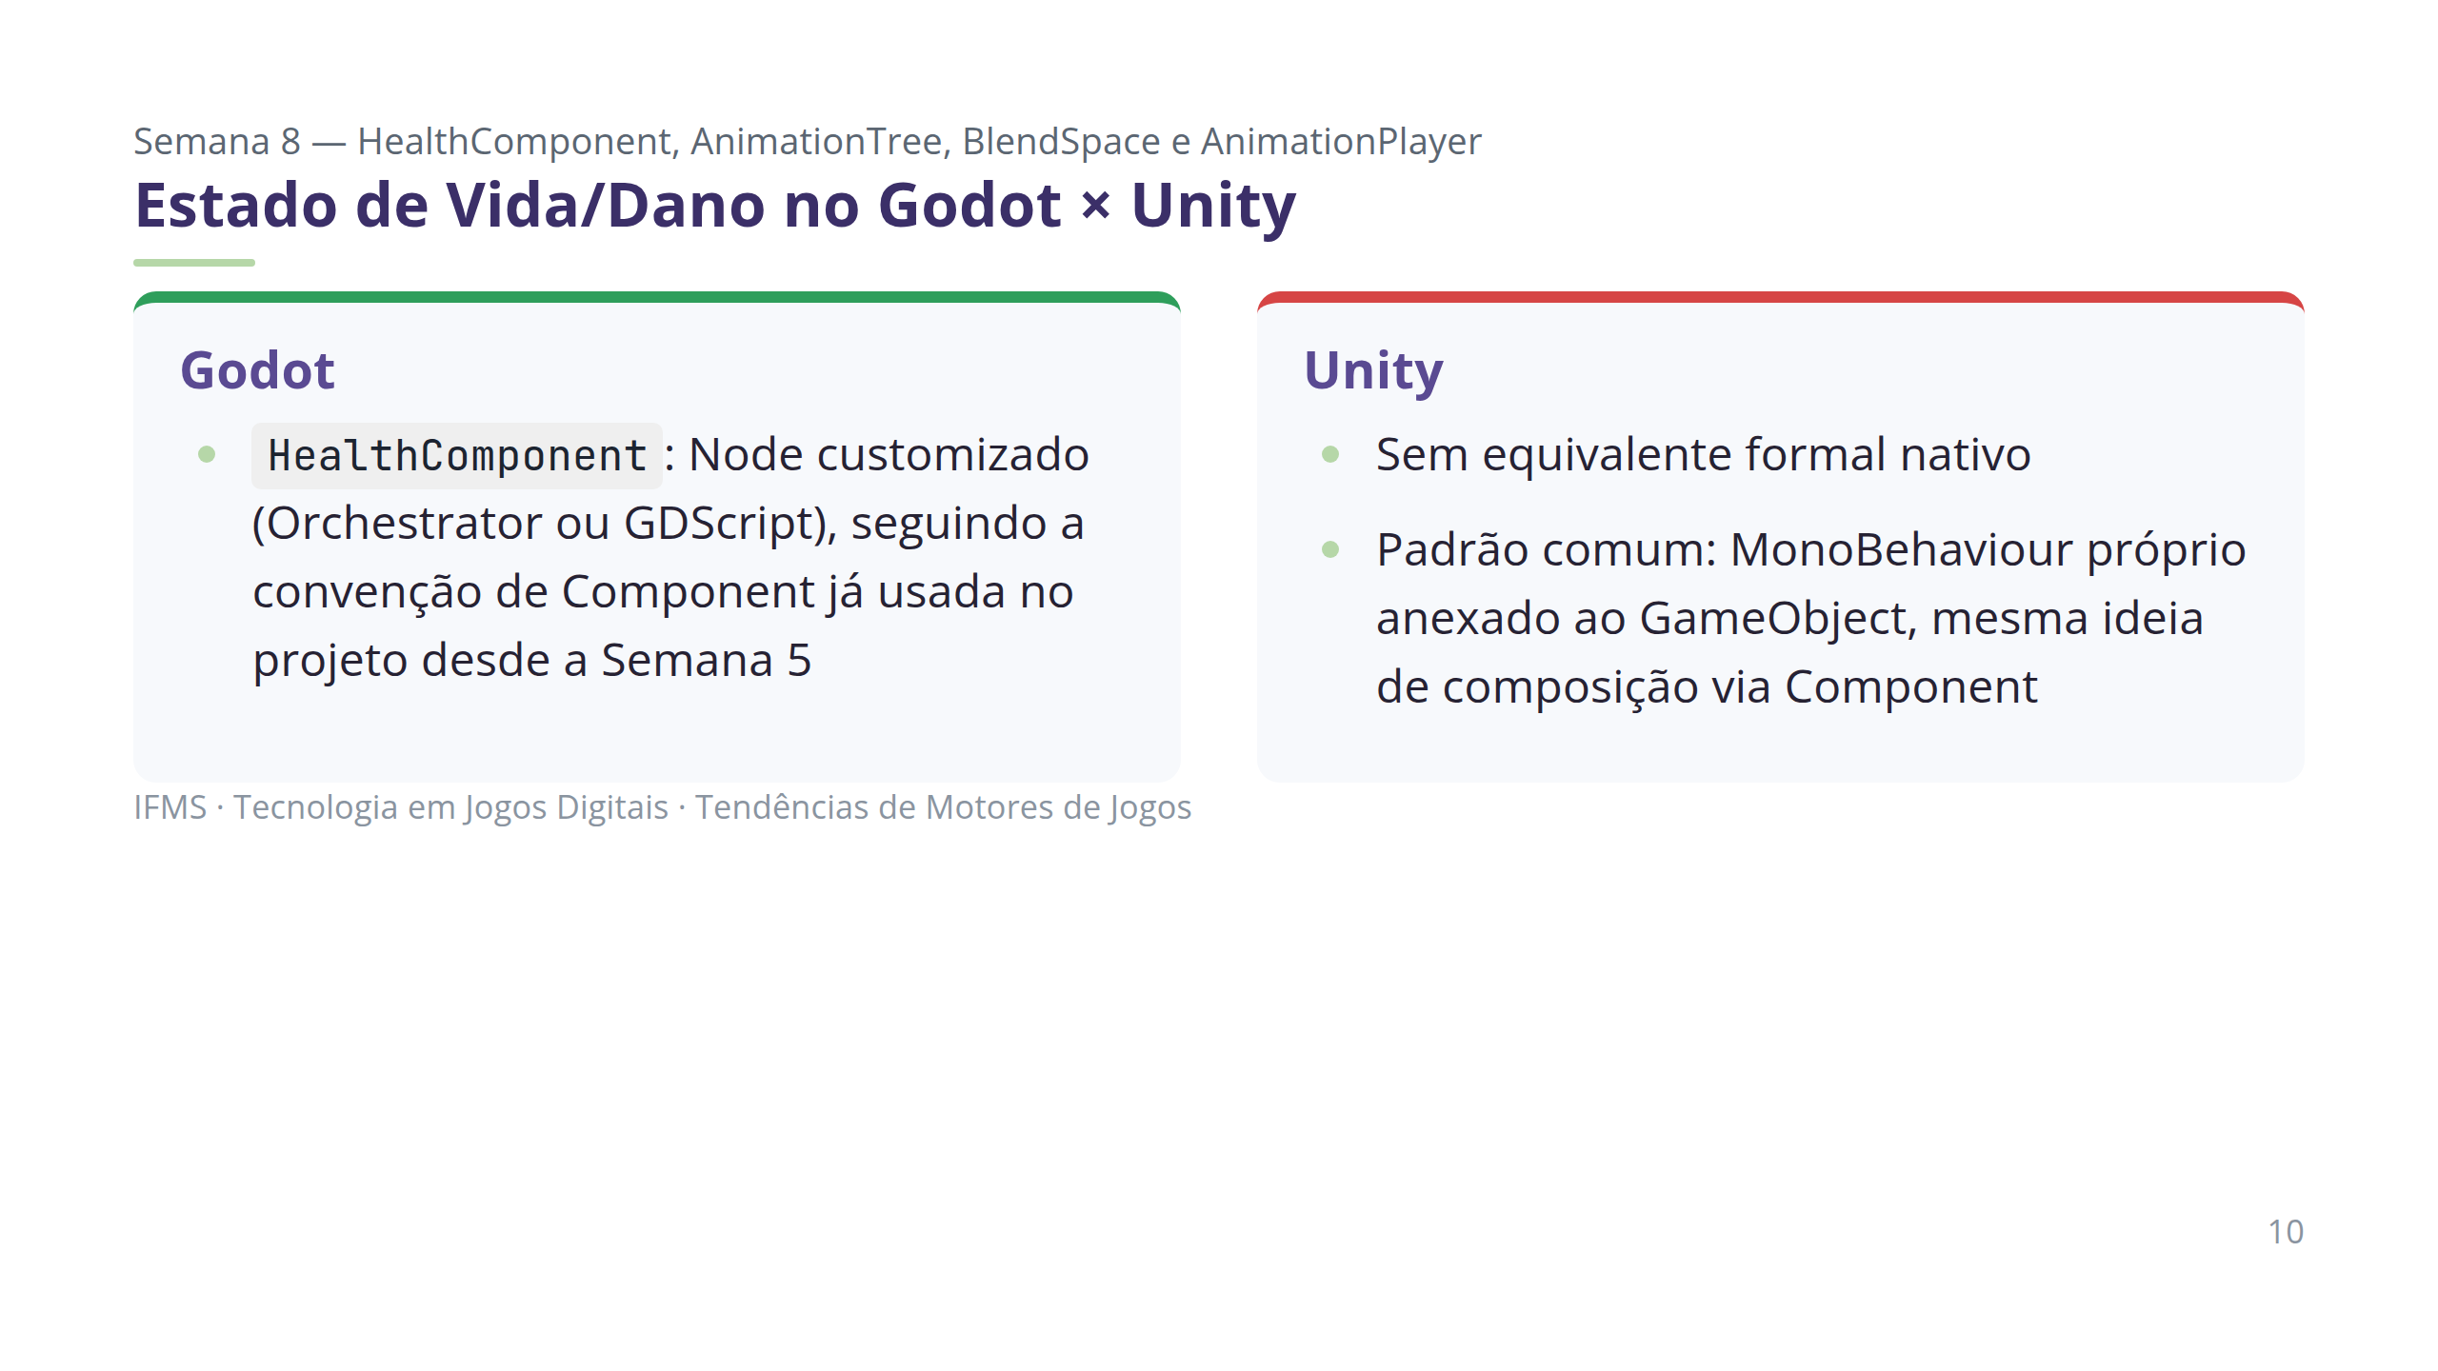
Notes:
O conceito universal — estado de vida isolado em um Component reutilizável — é o mesmo nas duas engines; nenhuma delas resolve isso via herança de uma classe base de personagem.

Slide 11
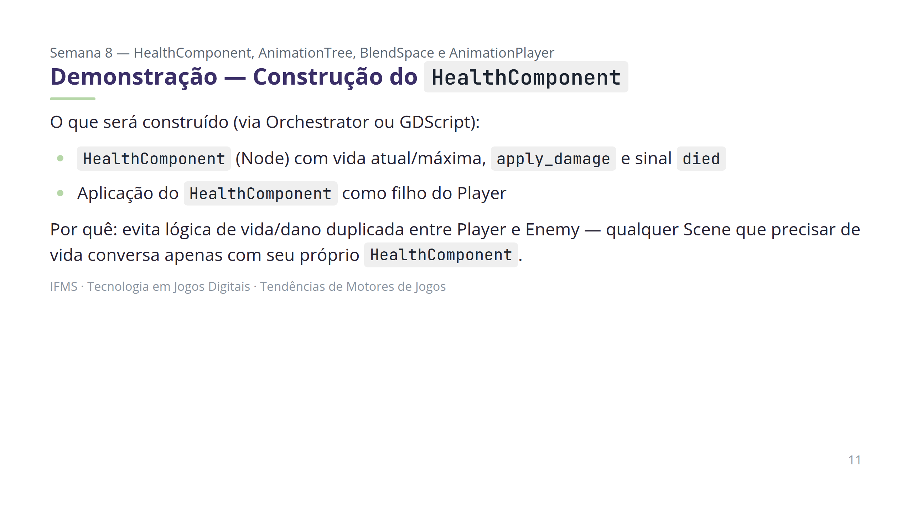
Notes:
Não detalhar passo a passo aqui — isso é papel do Tutorial da semana, quando disponível. Reforçar: HealthComponent emite died; quem decide o que acontece na morte (game over, respawn) é responsabilidade de quem escuta o sinal, não do Component.

Slide 12
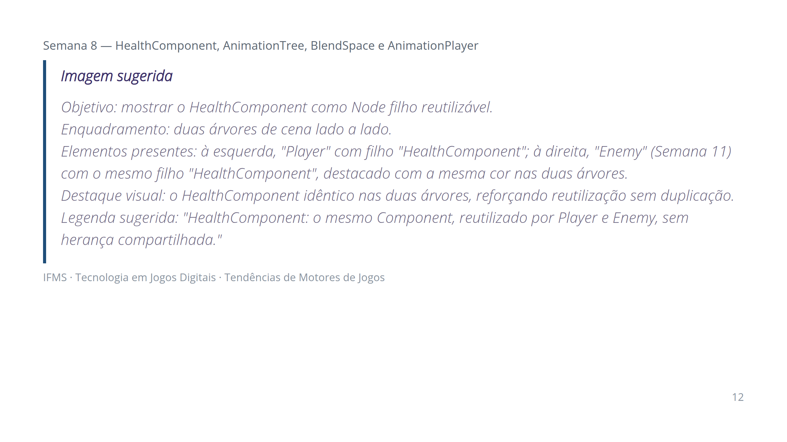
Notes:
Usar esta imagem logo após a demonstração do HealthComponent, antes de avançar para AnimationTree.

Slide 13
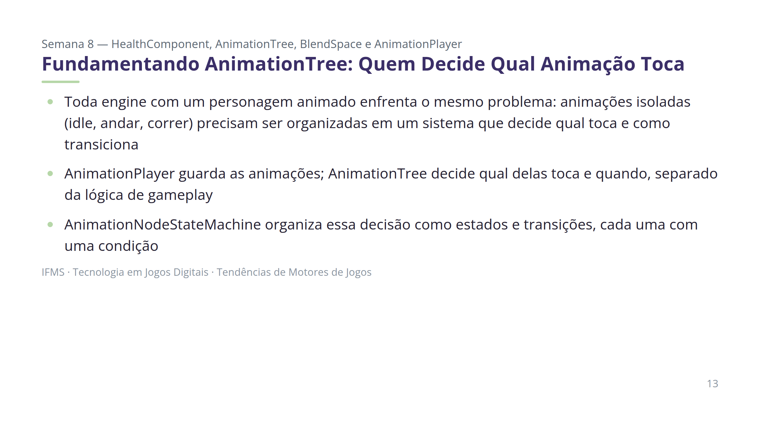
Notes:
Erro comum: confundir o papel do AnimationPlayer (guarda as animações) com o do AnimationTree (decide qual delas toca e quando). Referência: Godot Docs — Animation, AnimationTree.

Slide 14
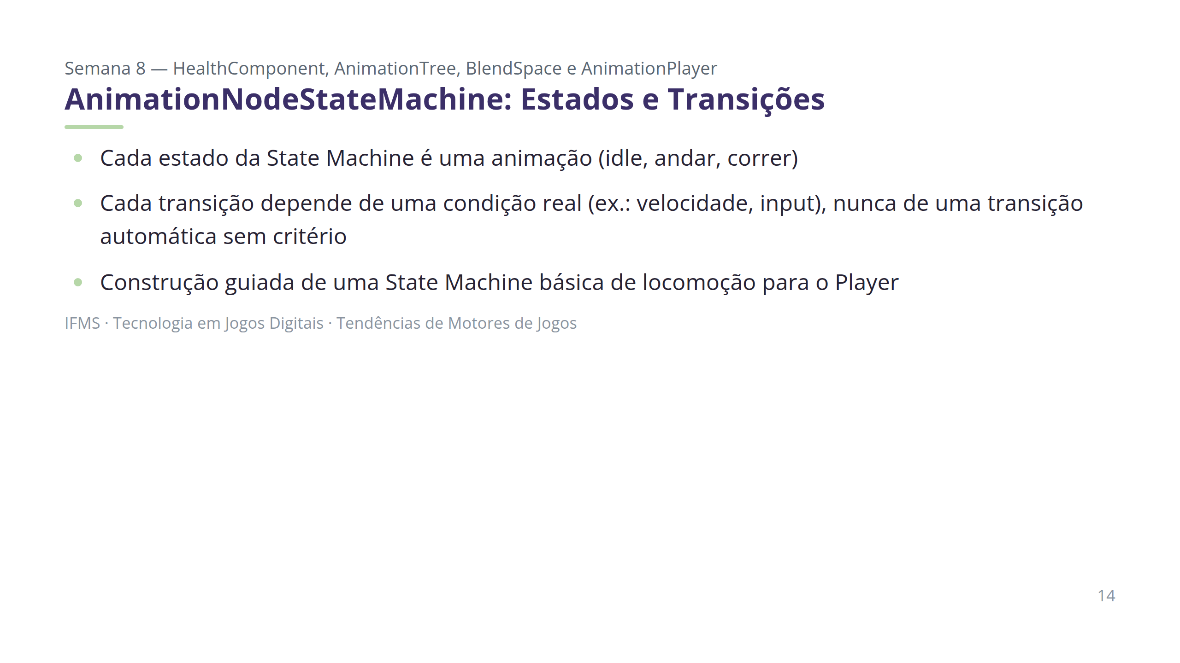
Notes:
Erro comum: configurar transições sem condição clara (sempre transicionar, nunca transicionar) — reforçar que cada transição depende de uma variável real de gameplay.

Slide 15
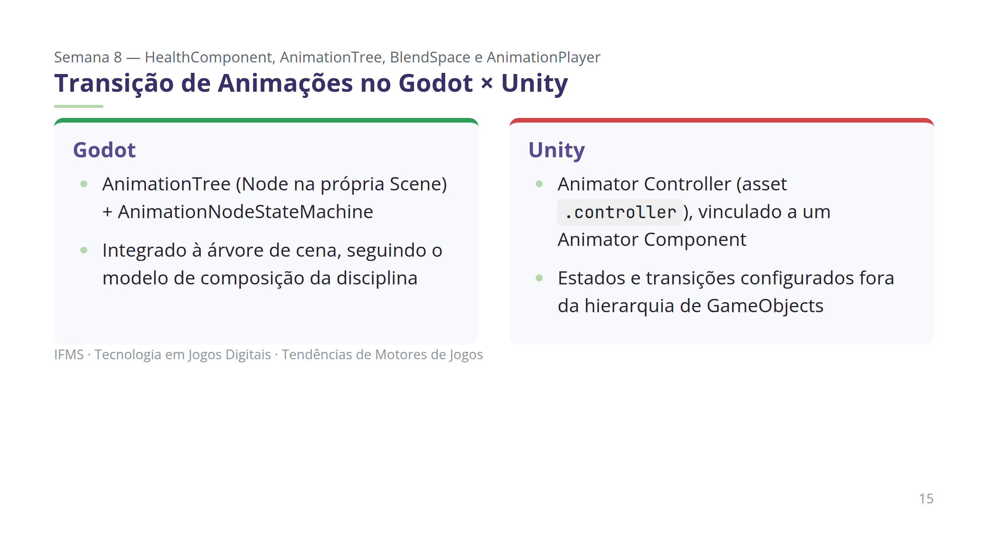
Notes:
O conceito universal — animação organizada em uma máquina de estados separada da lógica de gameplay — é o mesmo nas duas engines; a diferença está em asset externo (Unity) versus Node integrado à Scene (Godot).

Slide 16
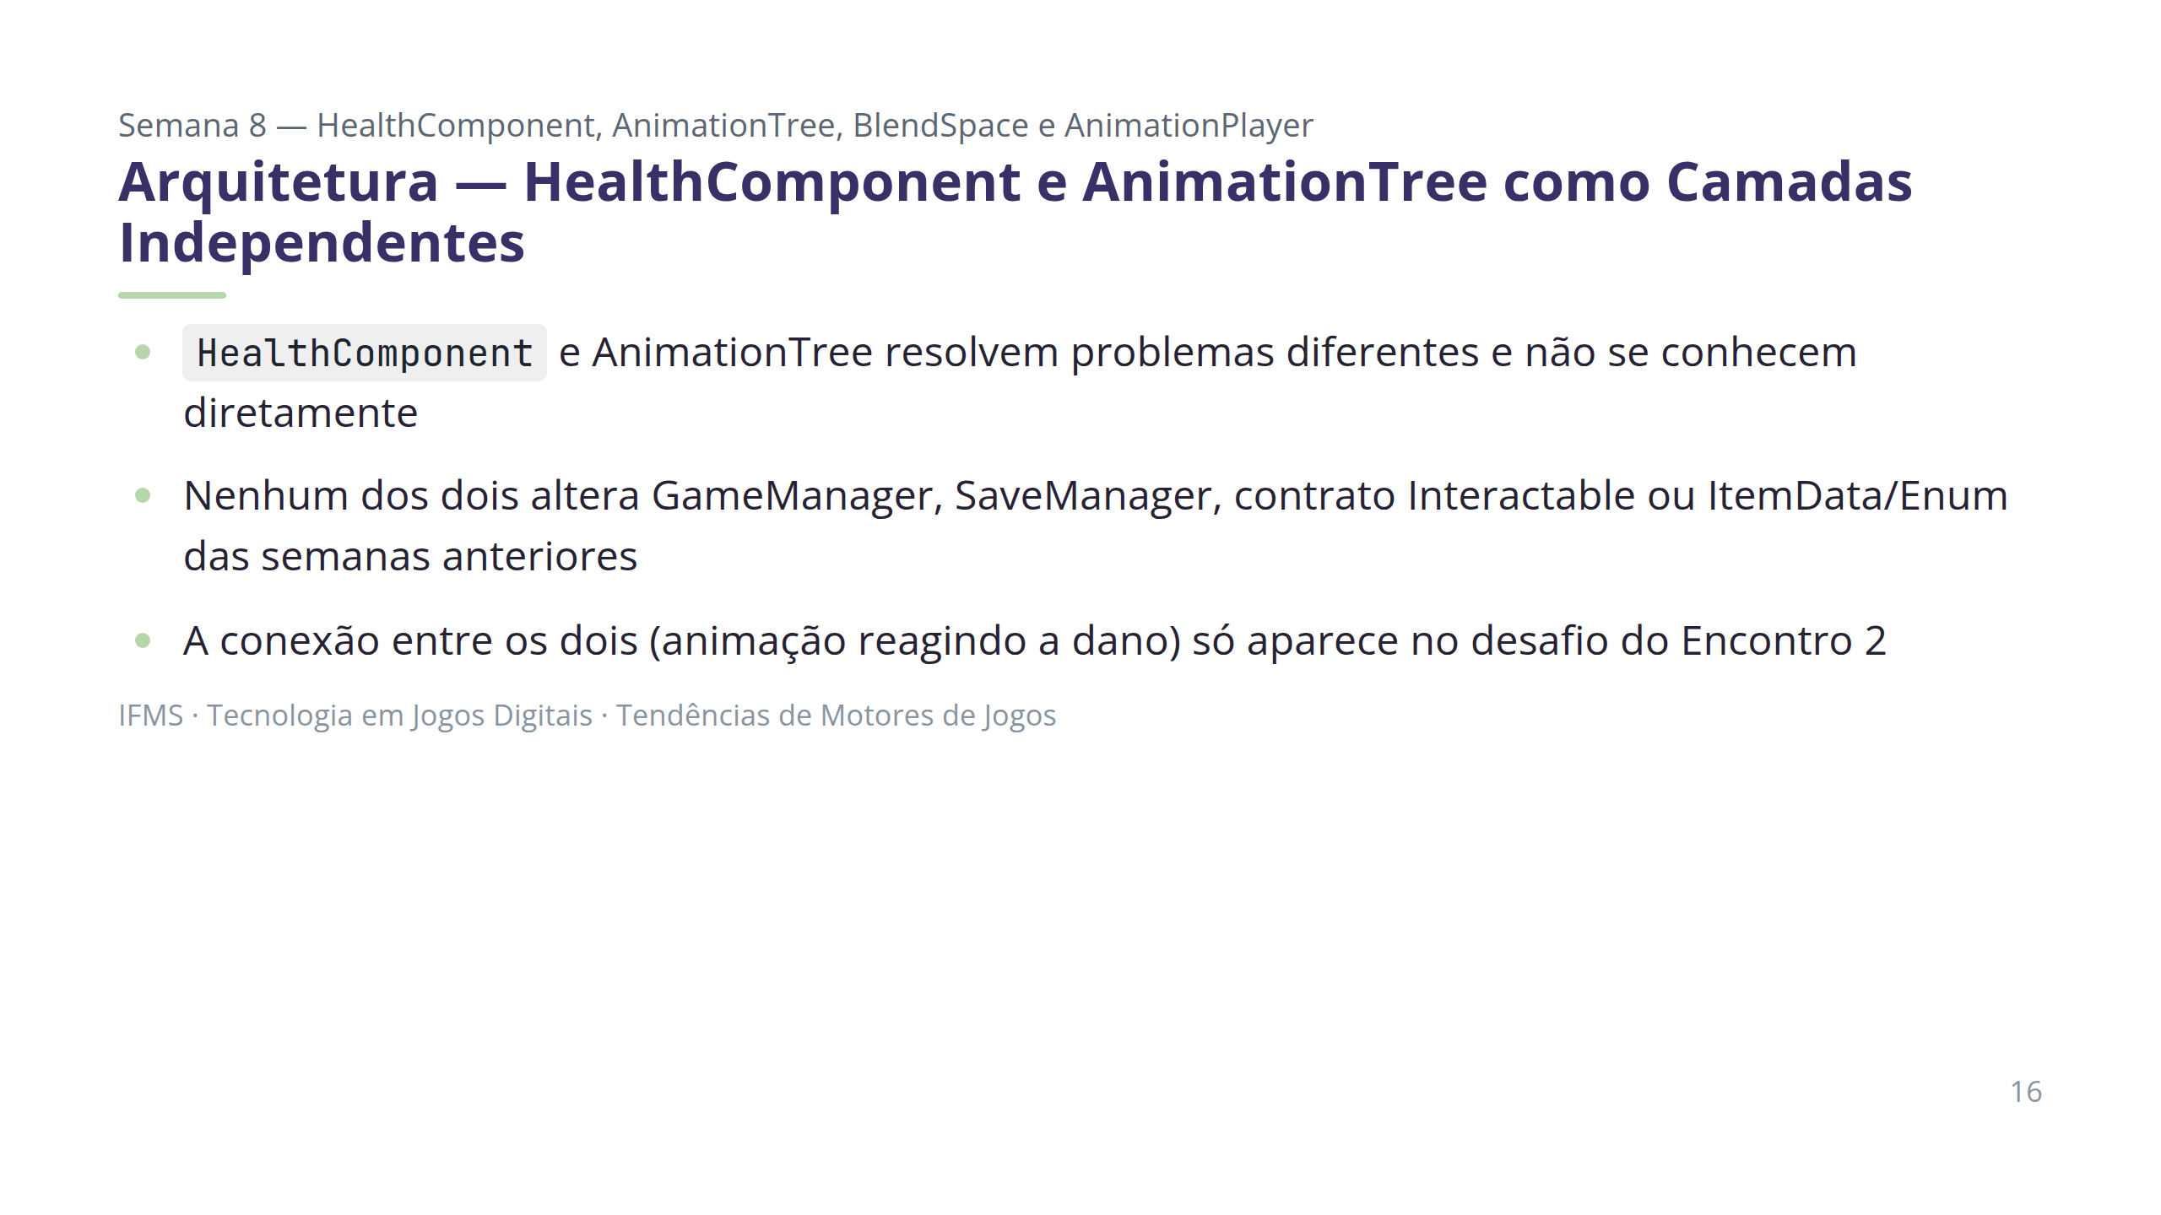
Notes:
Diagrama sugerido: Player → HealthComponent (vida/dano/died) e Player → AnimationTree (AnimationNodeStateMachine: idle/andar/correr), como duas ramificações paralelas do mesmo Node Player. Reforçar: por ora, as duas camadas são independentes — a integração é o objetivo do Encontro 2.

Slide 17
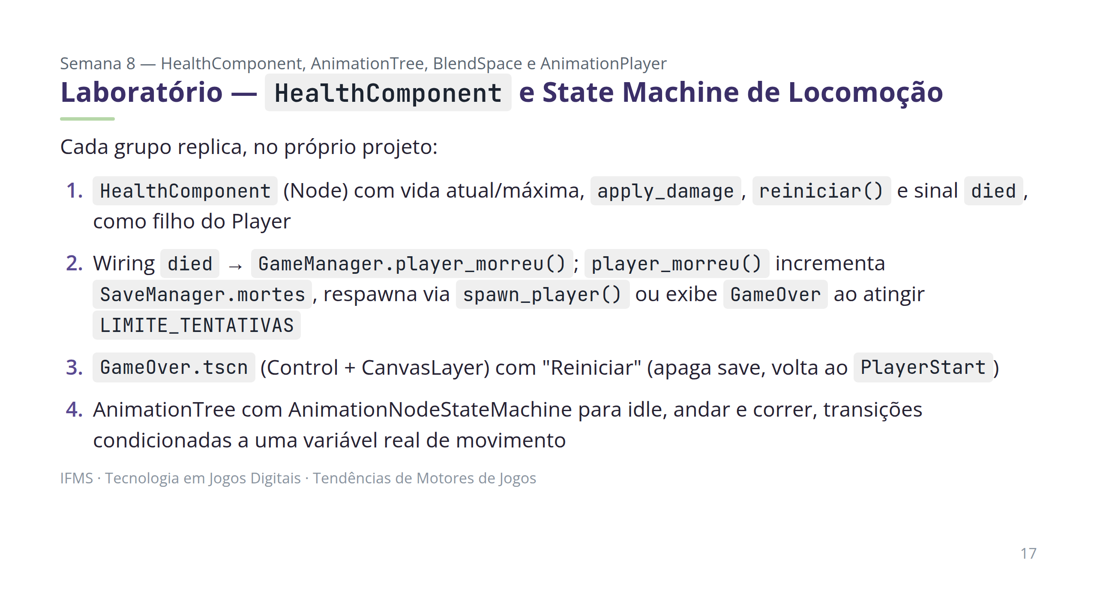
Notes:
Erro comum: transições da State Machine sem condição real, resultando em animações travadas ou trocando aleatoriamente.

Slide 18
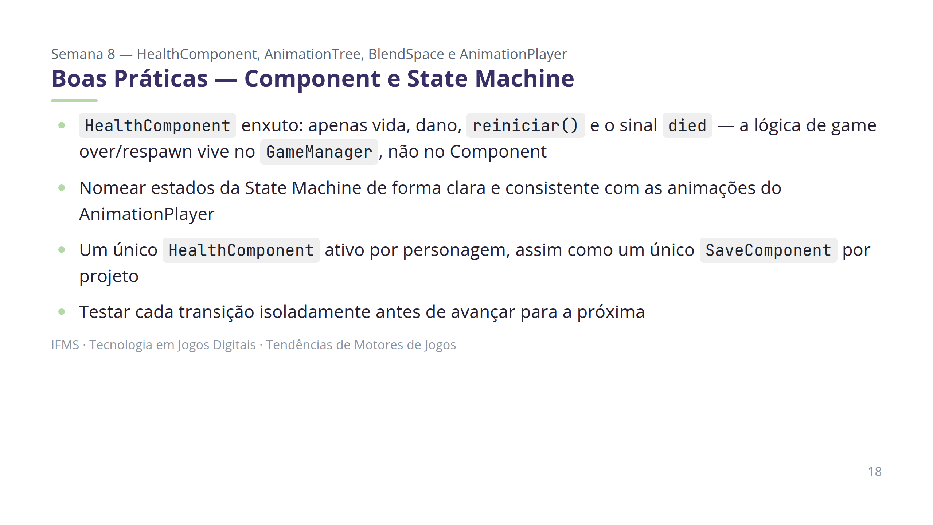
Notes:
Esses hábitos evitam retrabalho na integração do desafio do Encontro 2 e sustentam a Rubrica 4 (Code Review).

Slide 19
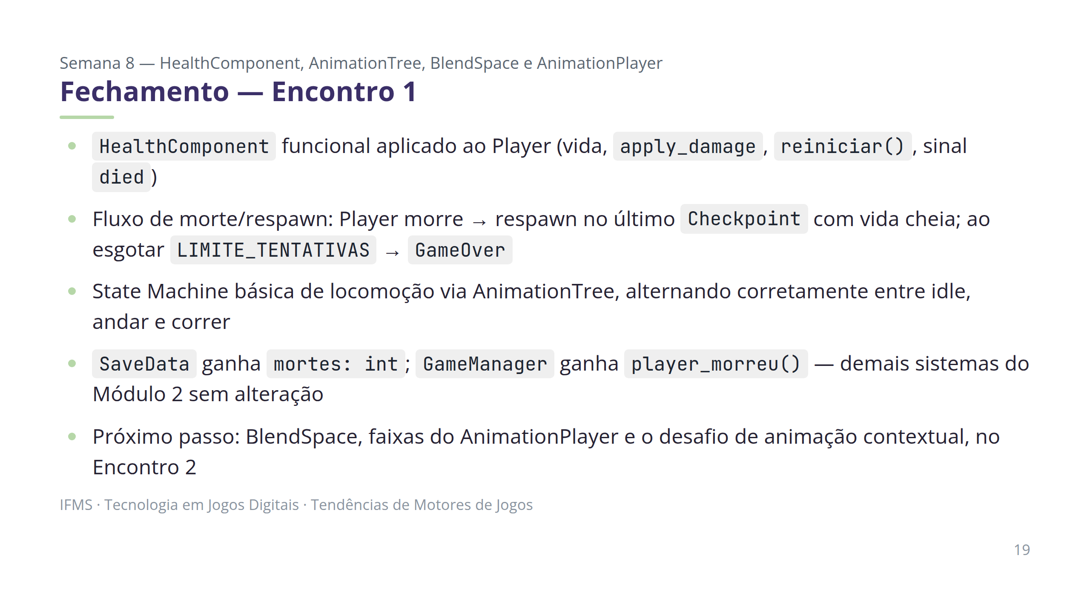
Notes:
Dificuldade esperada: confundir o papel do AnimationPlayer com o do AnimationTree — reforçar que são camadas complementares, não concorrentes.

Slide 20
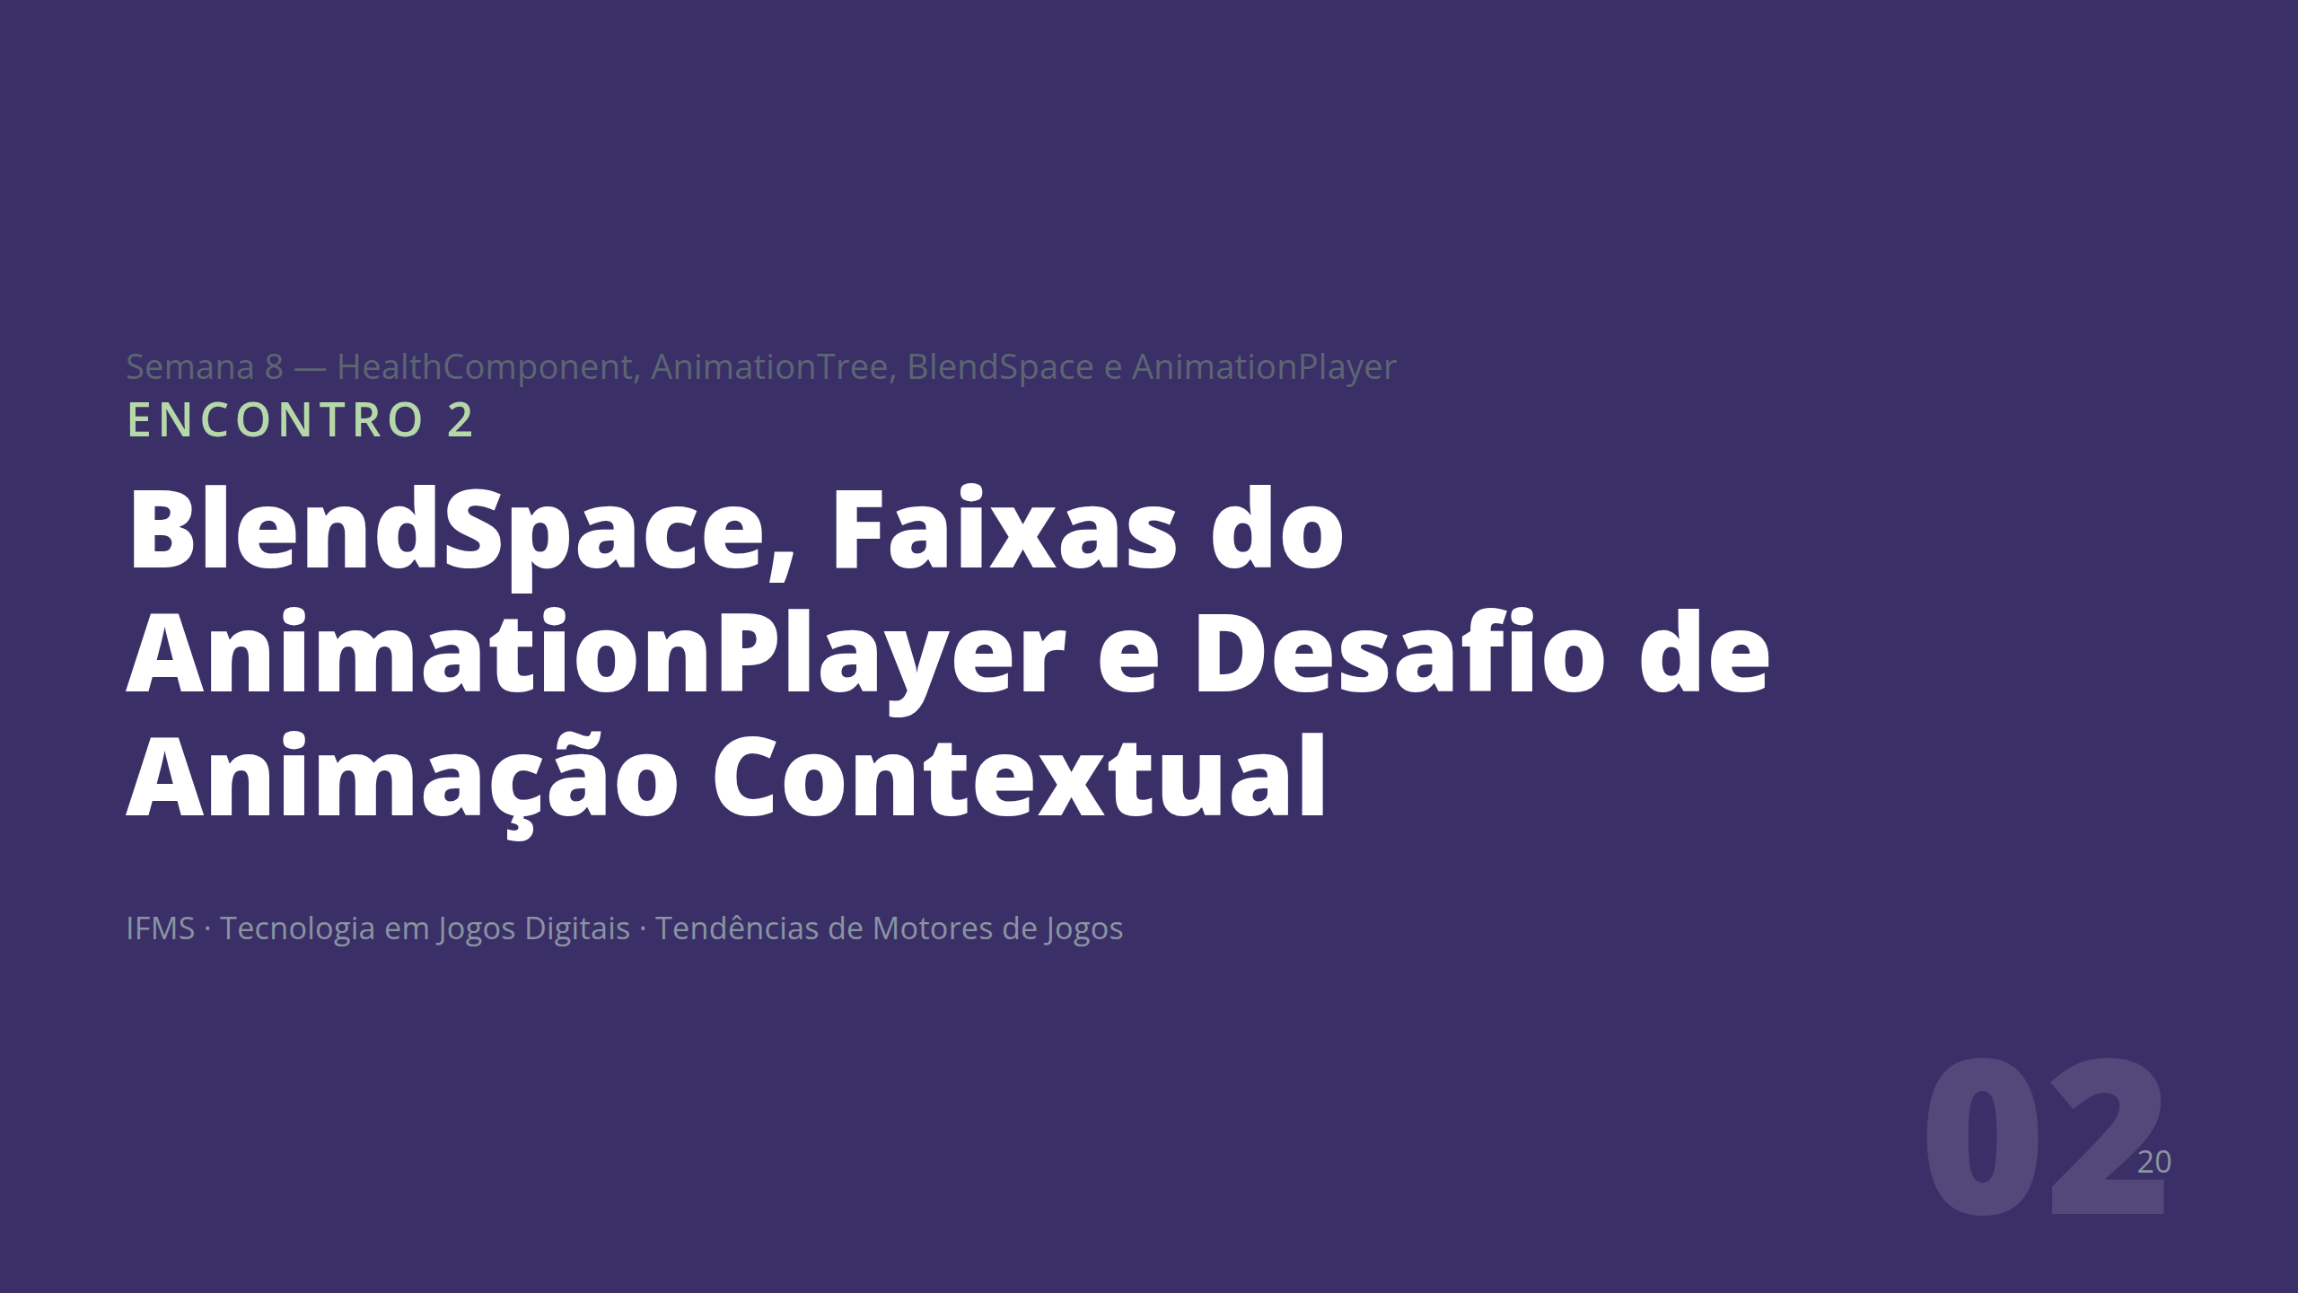
Notes:
Primeiro desafio da Unidade III sob Challenge Based Learning: o professor apresenta o problema (animação contextual conectada a um evento real), os grupos decidem a solução.

Slide 21
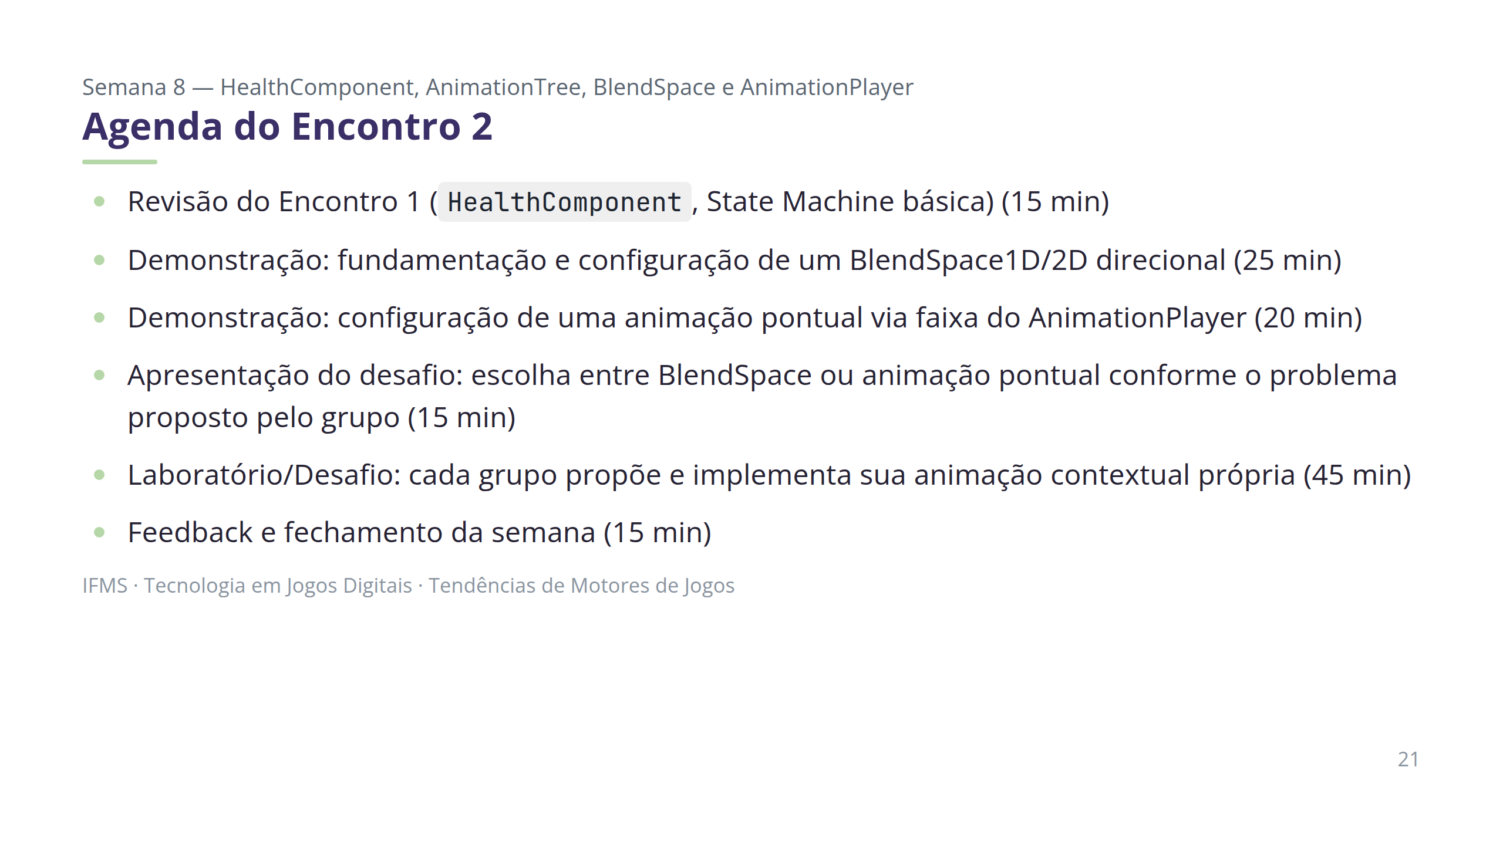
Notes:
Reservar tempo real para o professor circular entre os grupos como facilitador do problema, não como fornecedor da solução.

Slide 22
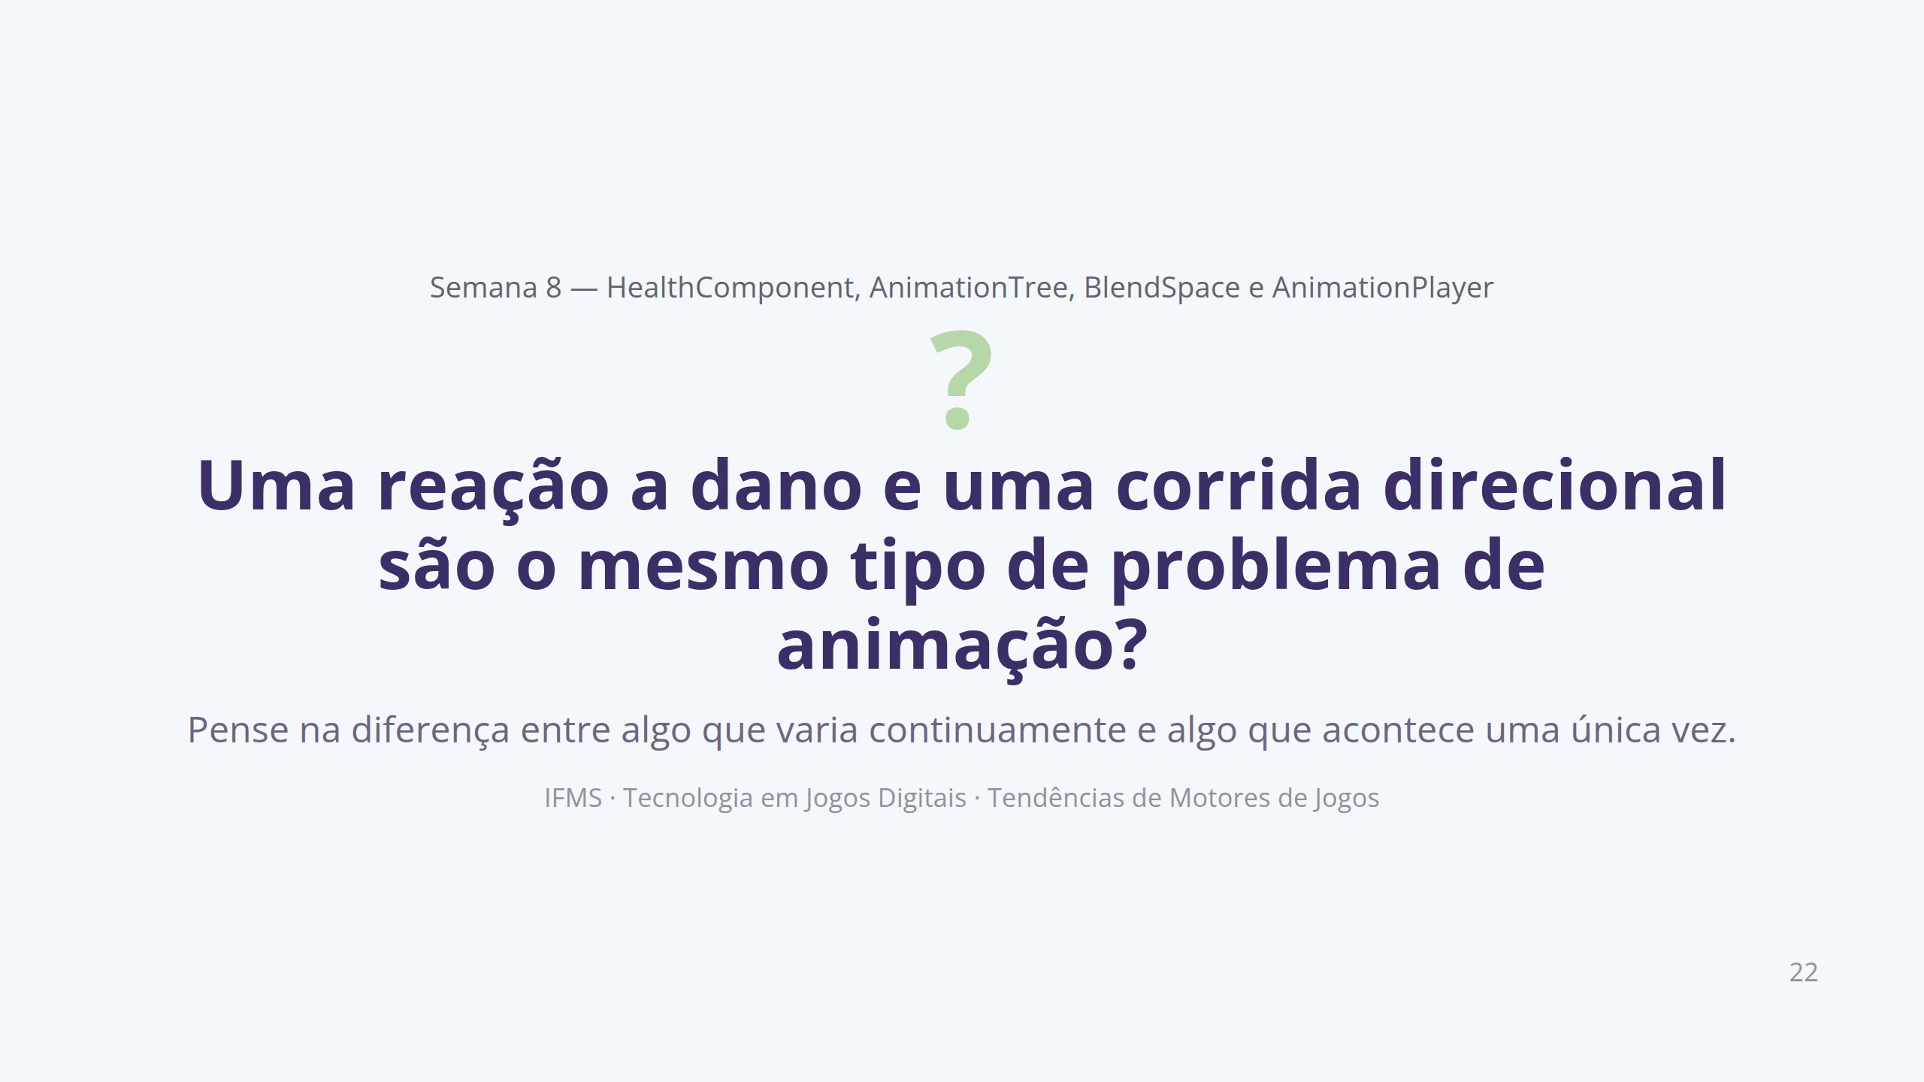
Notes:
Discussão rápida, 2–3 minutos. Objetivo: levar a turma a perceber que a State Machine do Encontro 1 resolve transição entre estados discretos, mas não resolve mistura contínua nem eventos pontuais sobrepostos.

Slide 23
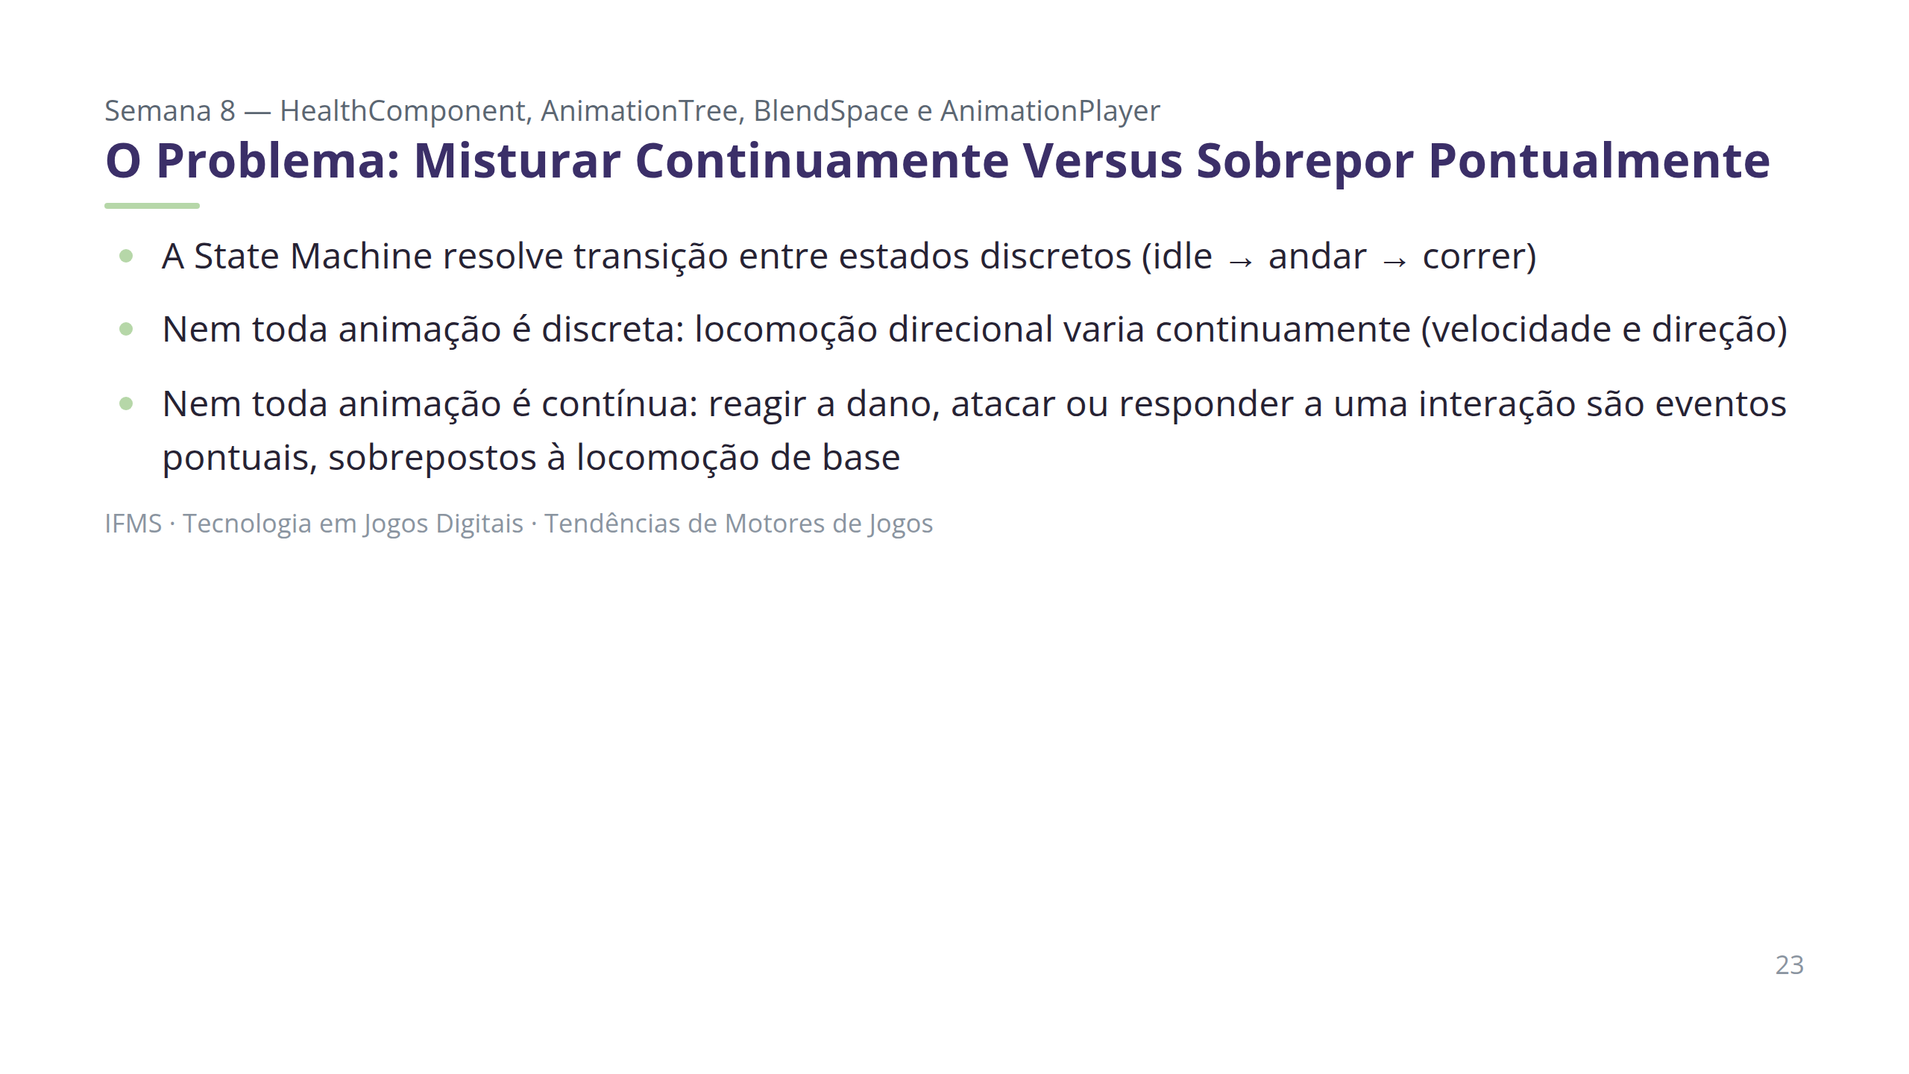
Notes:
Reconhecer qual mecanismo resolve qual problema é o conceito central do encontro — e é exatamente a decisão que o desafio exige de cada grupo.

Slide 24
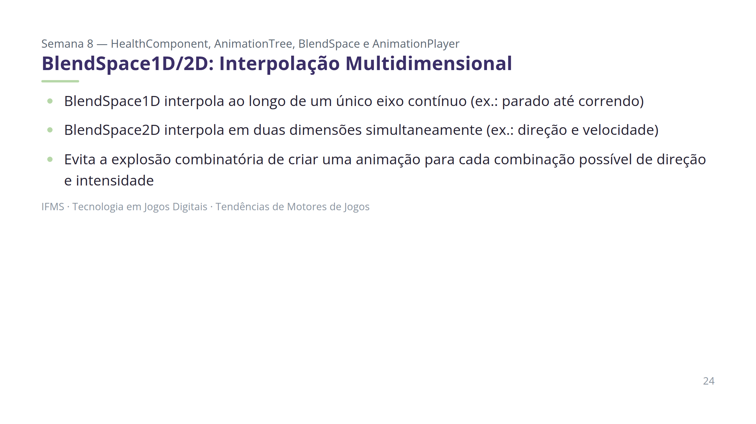
Notes:
Referência: Godot Docs — Animation, BlendSpace1D/2D dentro do AnimationTree.

Slide 25
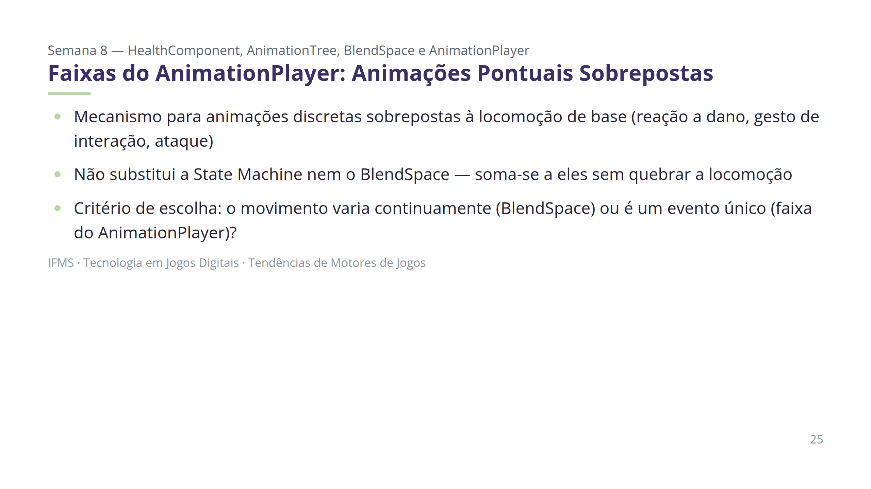
Notes:
Erro comum: escolher BlendSpace para um caso pontual e discreto (um único gesto de ataque) em vez de faixa do AnimationPlayer, ou o inverso. Erro comum: quebrar a transição da State Machine ao sobrepor a animação pontual — a faixa deve se sobrepor à base, não substituí-la.

Slide 26
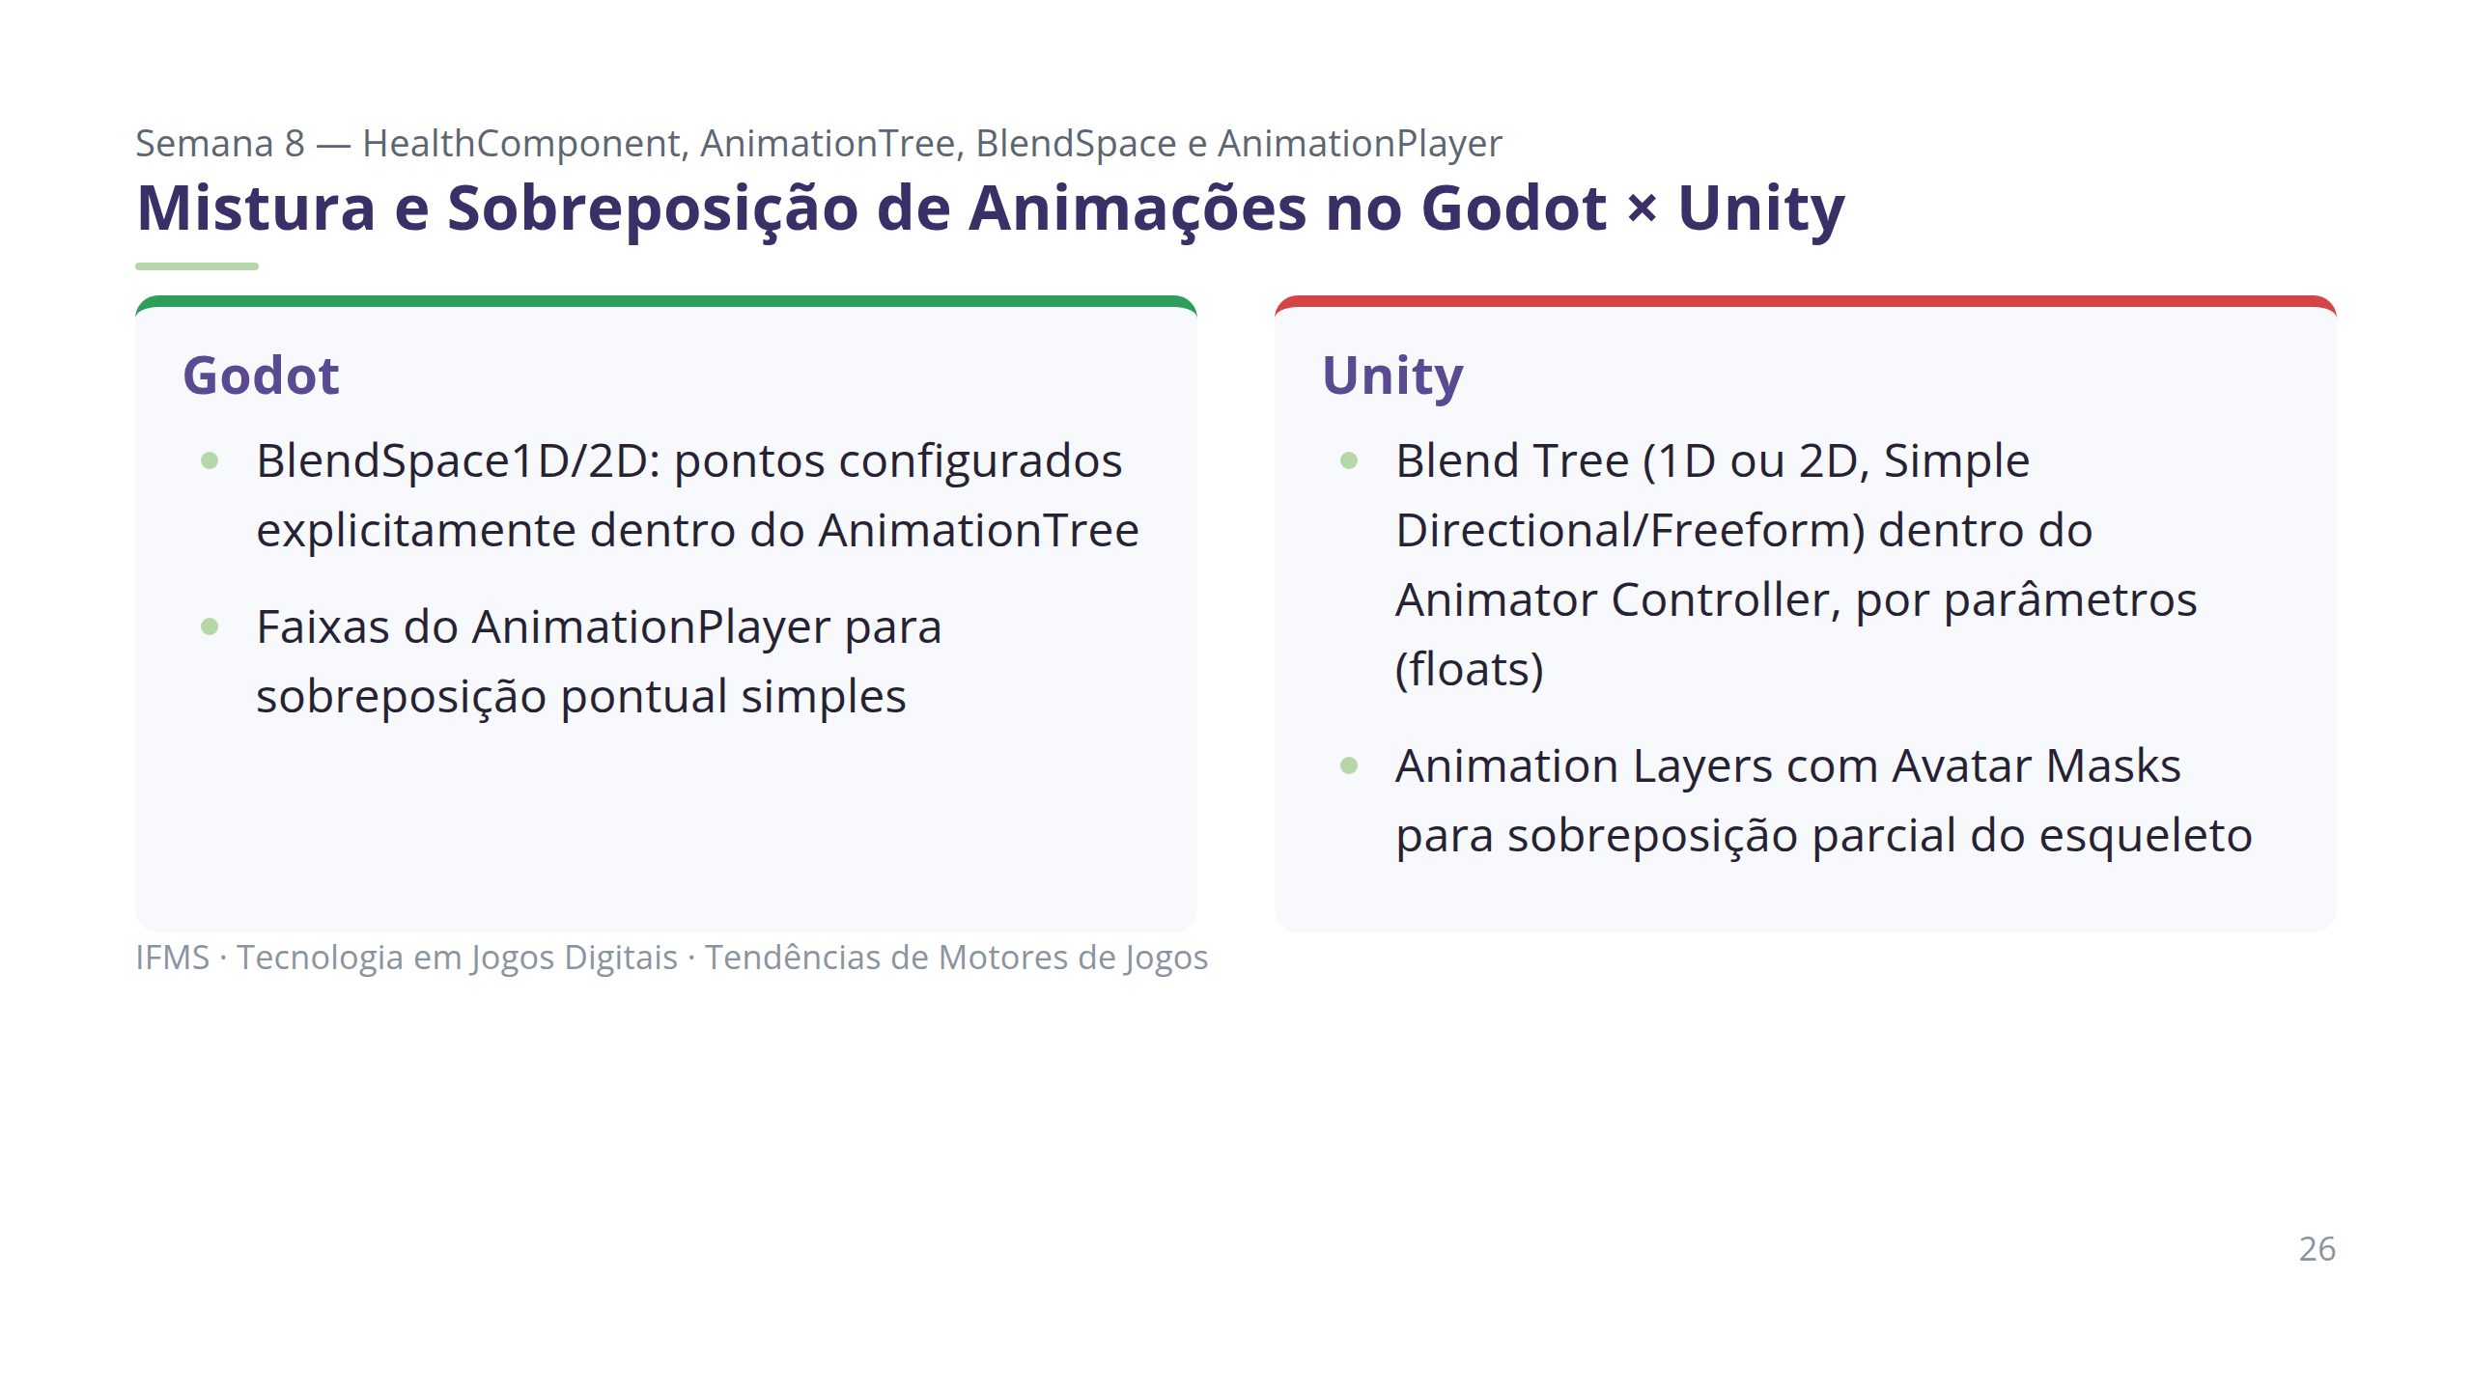
Notes:
A lógica de interpolação multidimensional é a mesma nas duas engines; a Unity organiza a configuração como asset próprio (Blend Tree) referenciado pelo Animator Controller, enquanto o Godot configura os pontos diretamente no AnimationTree. Não transformar isso em aula de Unity — o objetivo é a lógica universal, não a sintaxe da Unity.

Slide 27
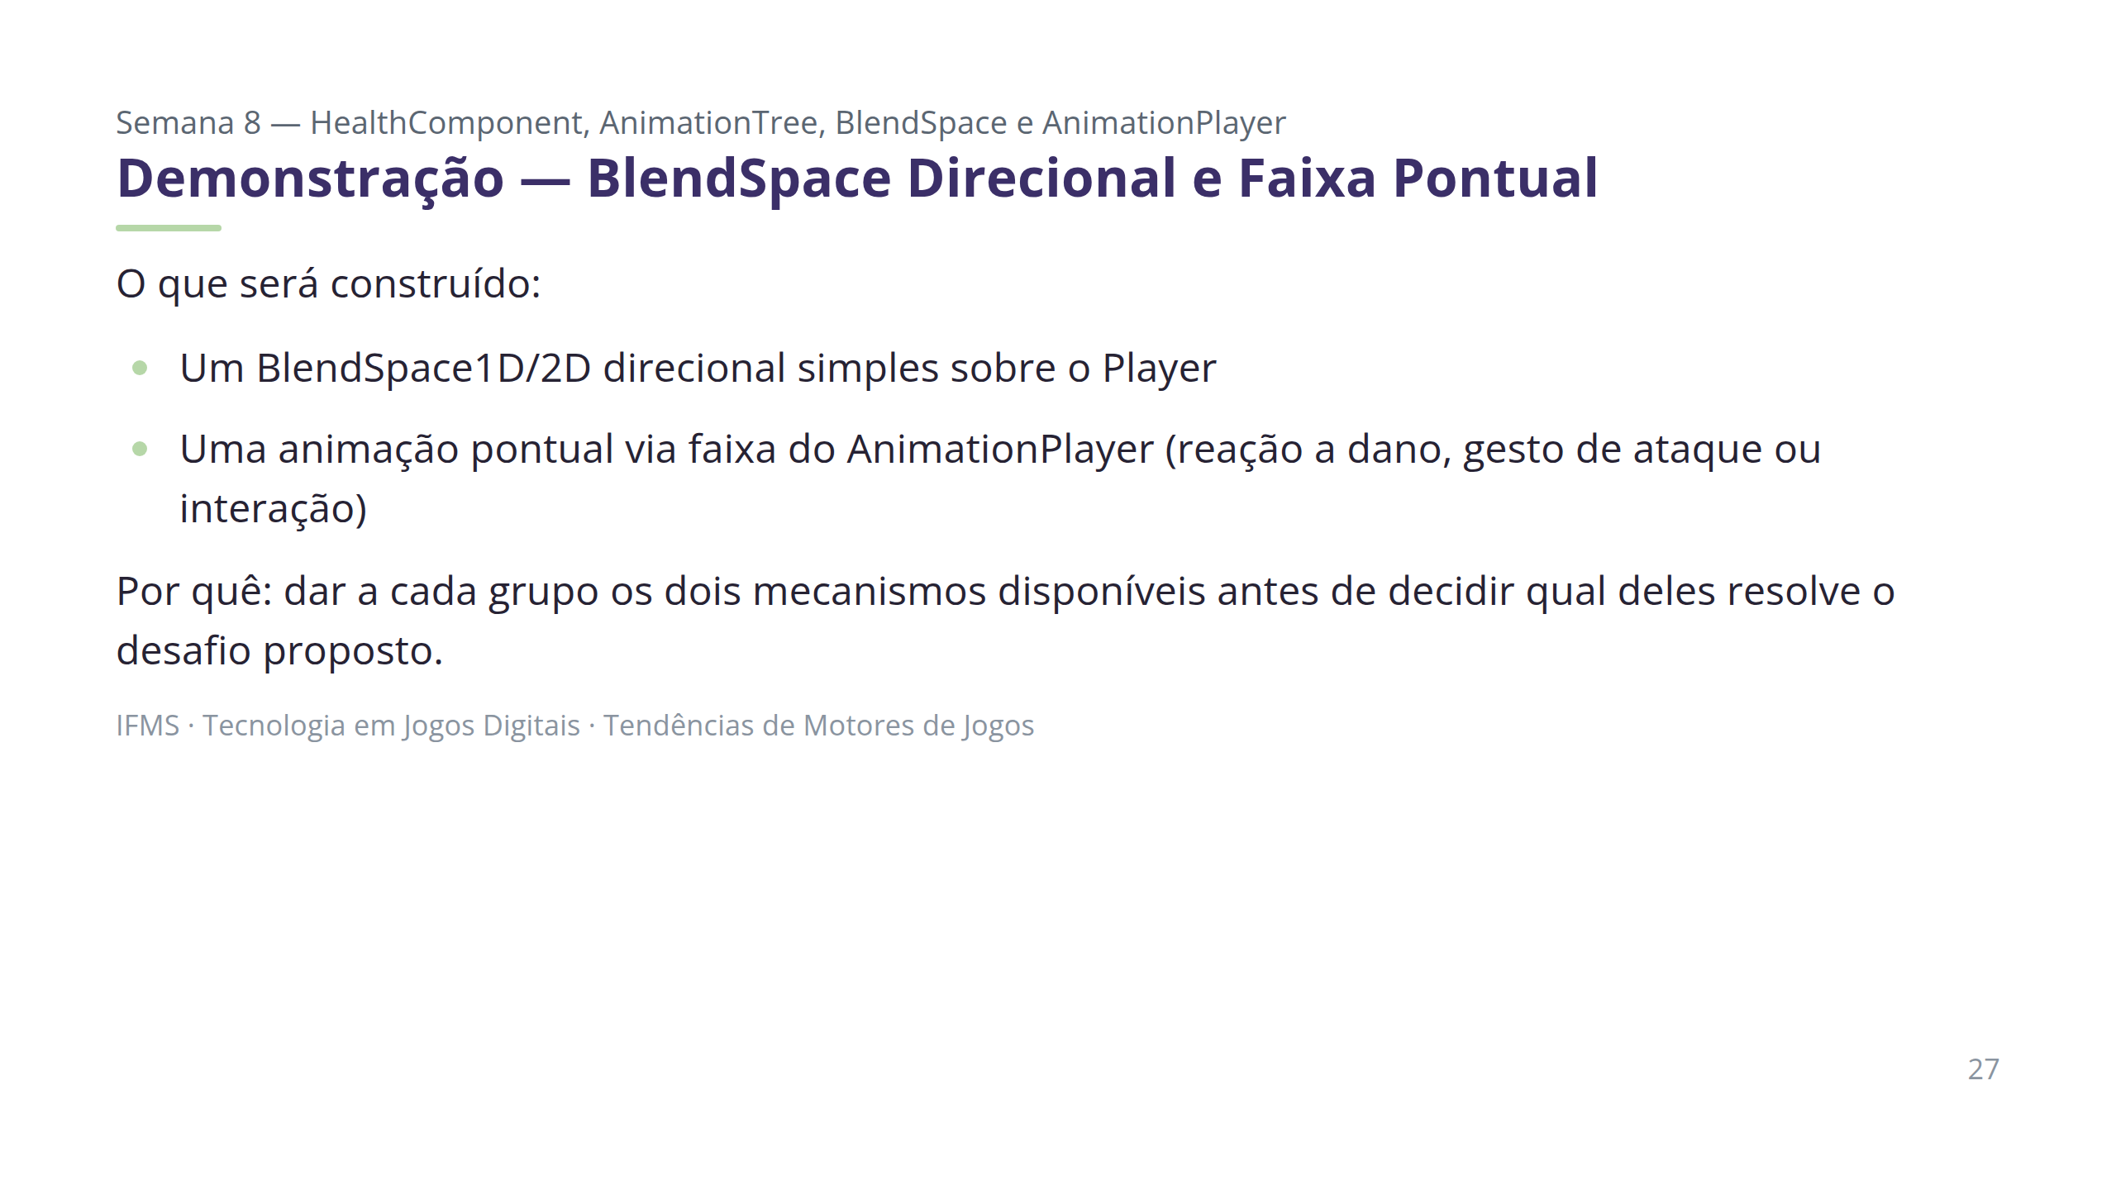
Notes:
Não estender as demonstrações além do necessário para o desafio — o tempo do encontro é do laboratório/desafio.

Slide 28
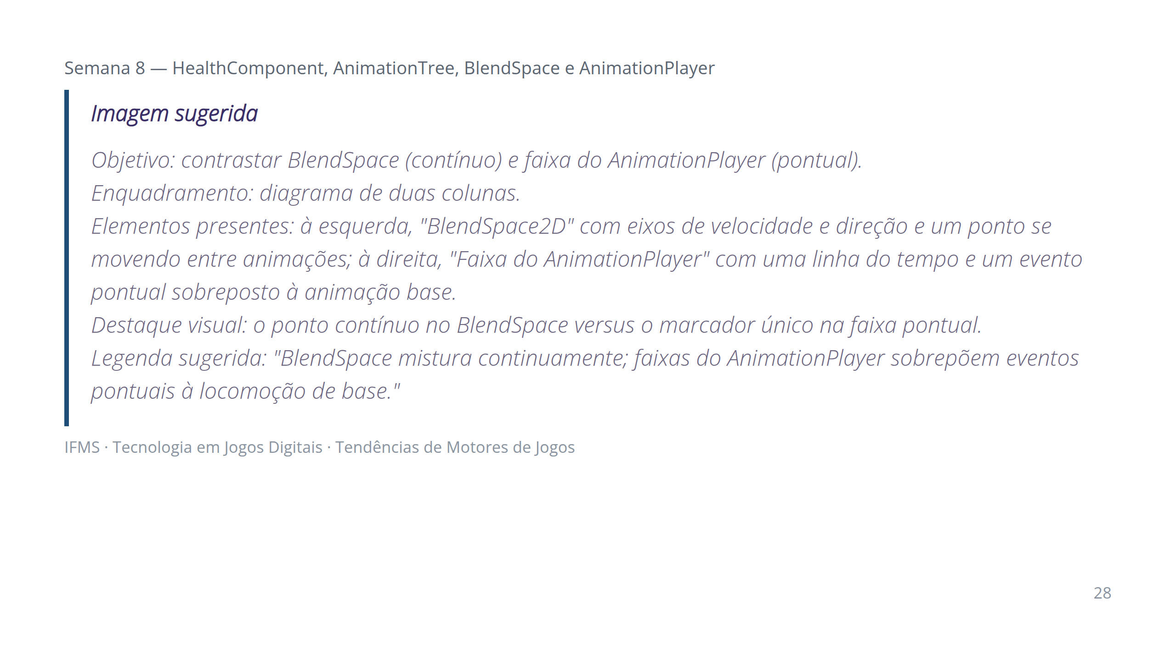
Notes:
Usar esta imagem antes da apresentação do desafio, para fixar o critério de escolha.

Slide 29
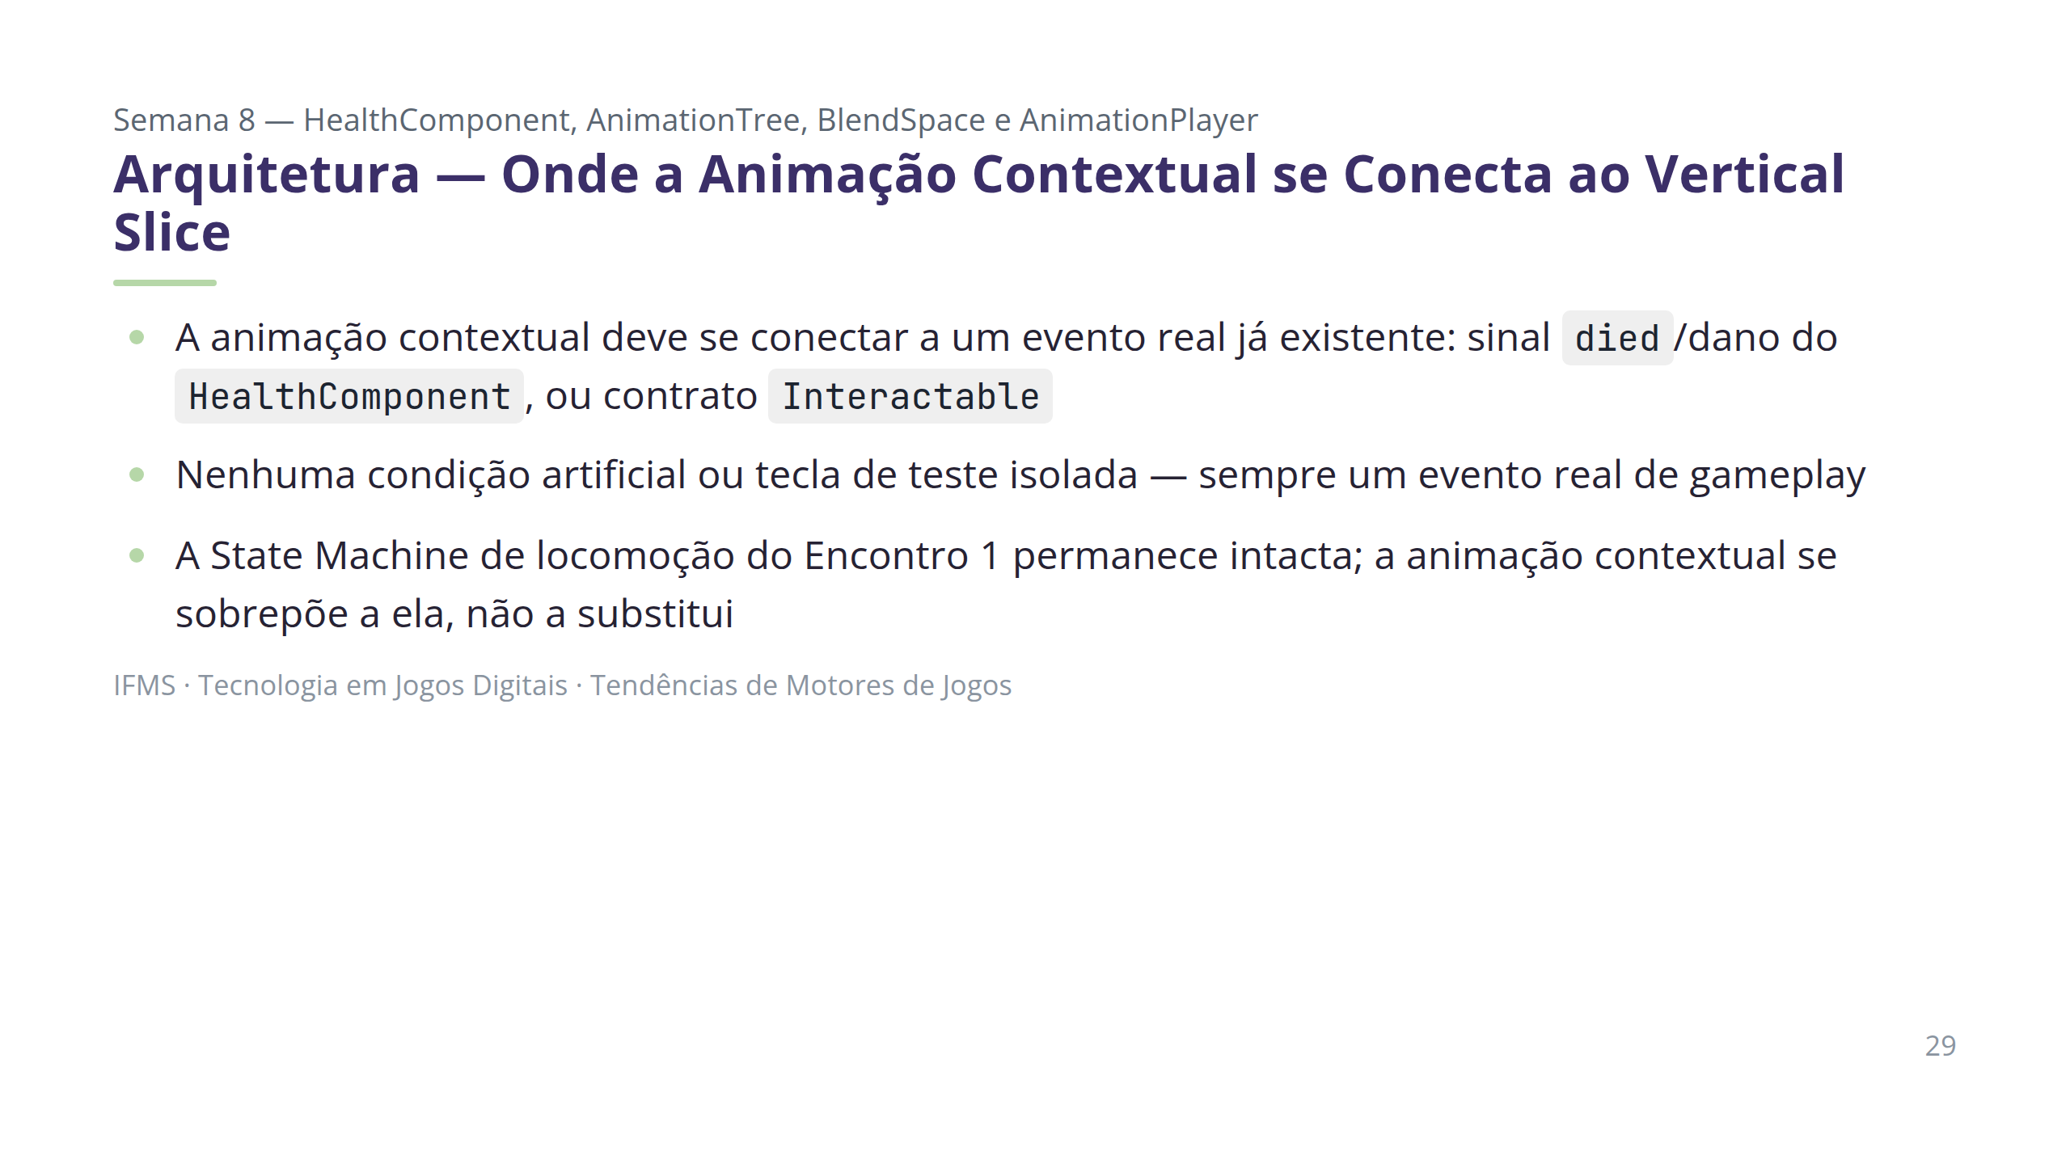
Notes:
Diagrama sugerido: HealthComponent.died/apply_damage → animação de reação (faixa do AnimationPlayer) — ou — InteractionComponent/Interactable → animação de interação, ambos sobrepostos à State Machine de locomoção. Erro comum: conectar a animação contextual a uma condição artificial em vez de um evento real já existente no projeto.

Slide 30
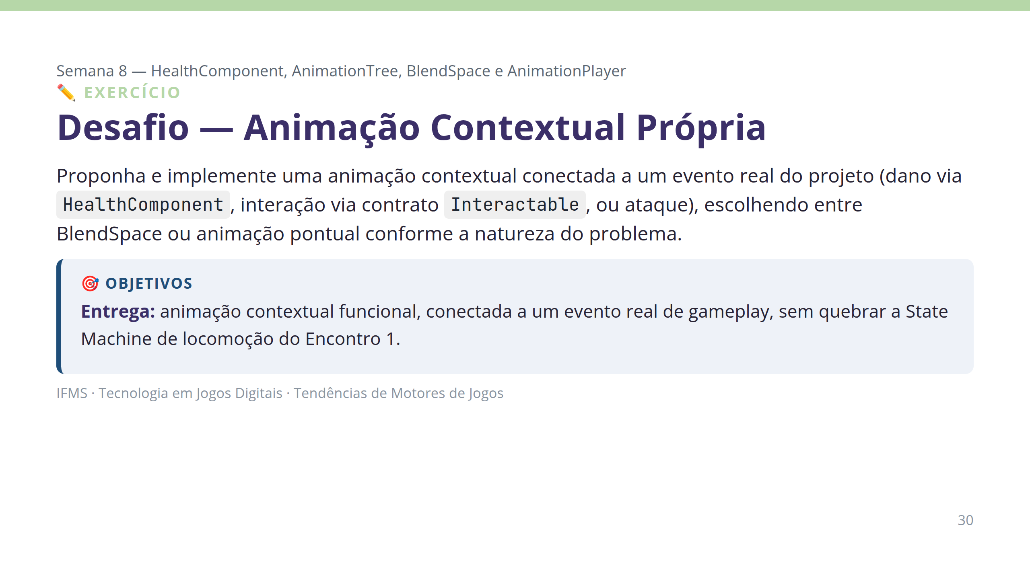
Notes:
O professor circula entre os grupos como facilitador do problema, não como fornecedor da solução — característico da Challenge Based Learning que abre a Unidade III. Este é o Desafio Técnico avaliado pela Rubrica 2 do Sistema de Avaliação.

Slide 31
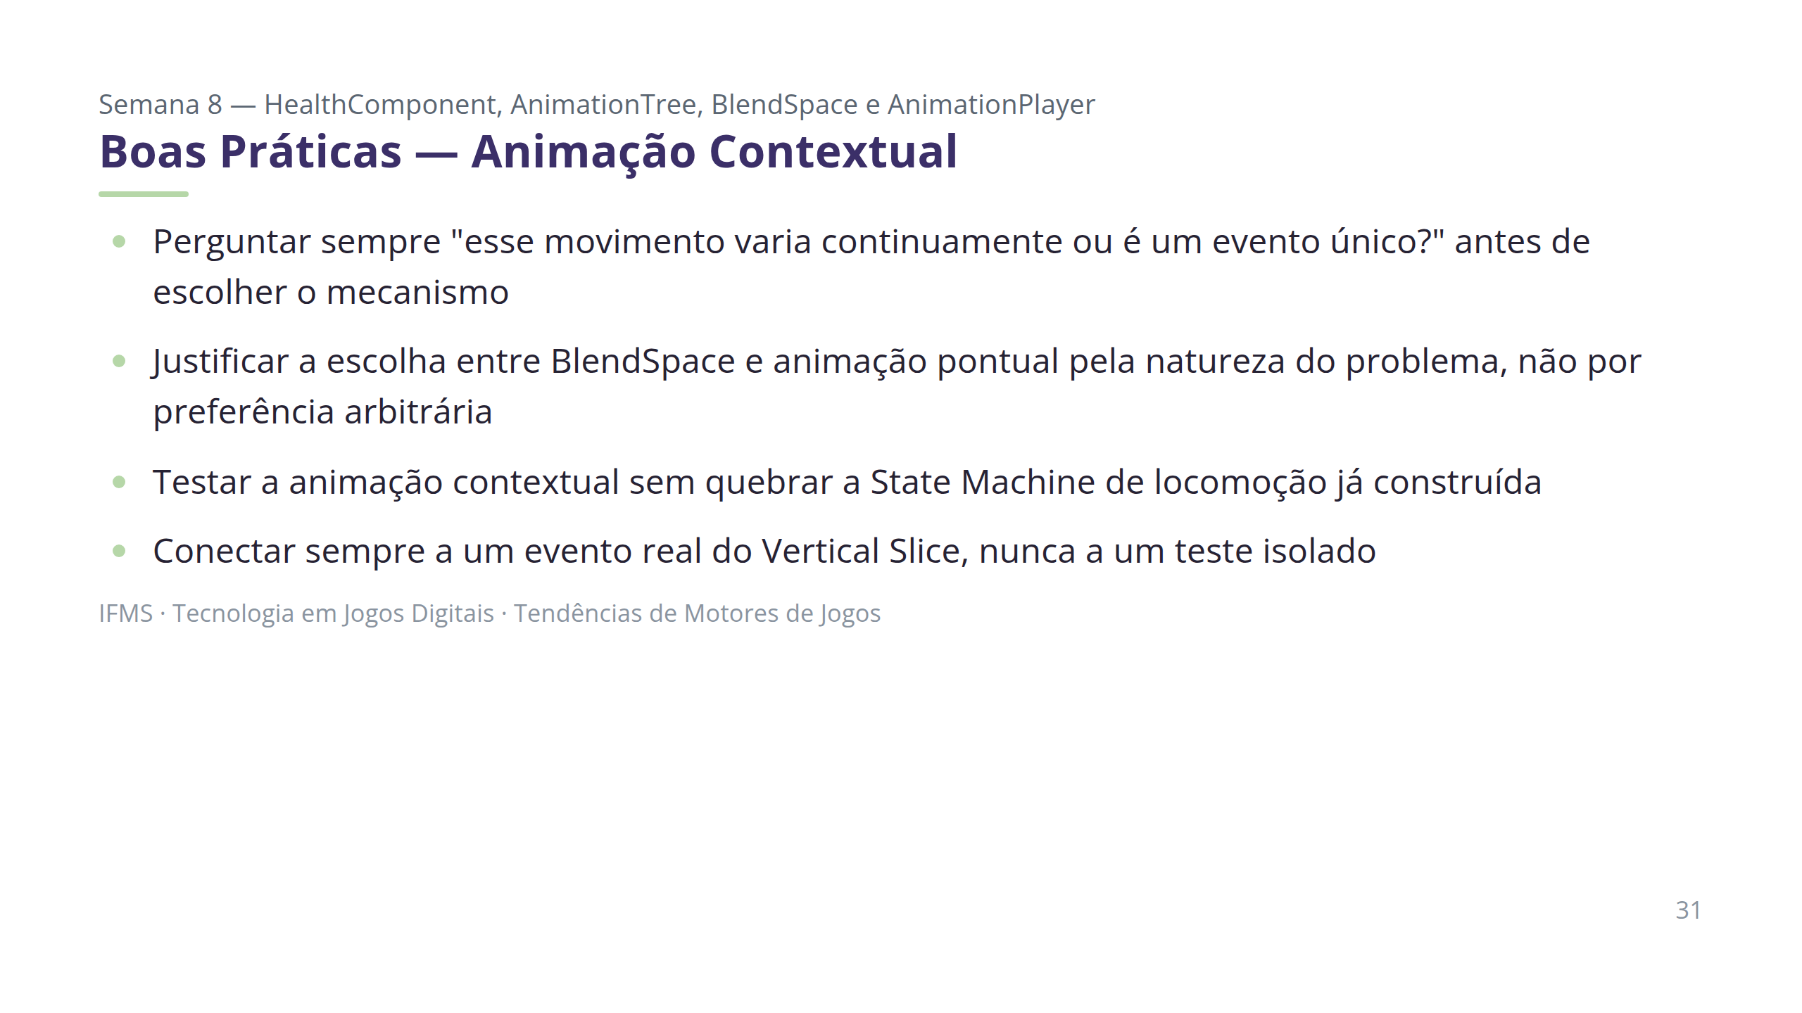
Notes:
Essas justificativas são exatamente o que a Rubrica 2 (Desafio Técnico) avalia neste encontro.

Slide 32
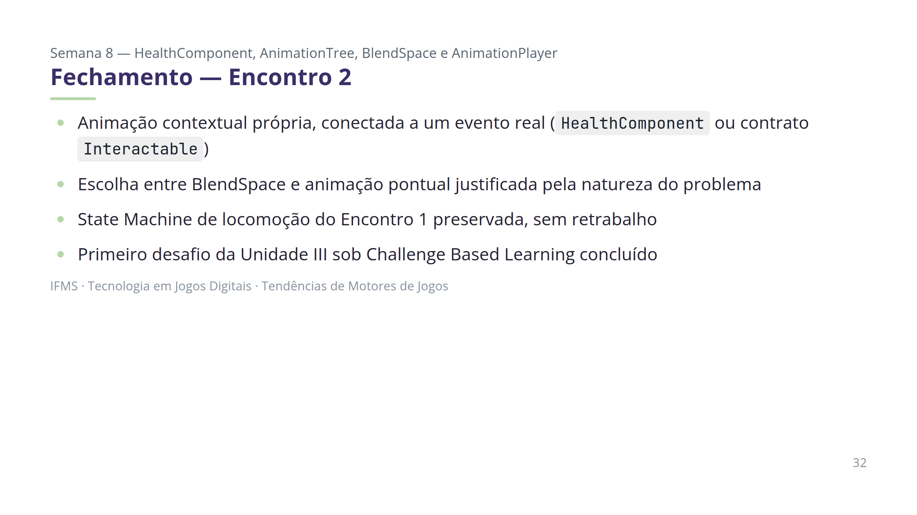
Notes:
Dificuldade esperada: escolher o mecanismo errado (BlendSpace para um evento pontual, ou faixa para um movimento contínuo) — usar a pergunta de calibração para corrigir durante o laboratório.

Slide 33
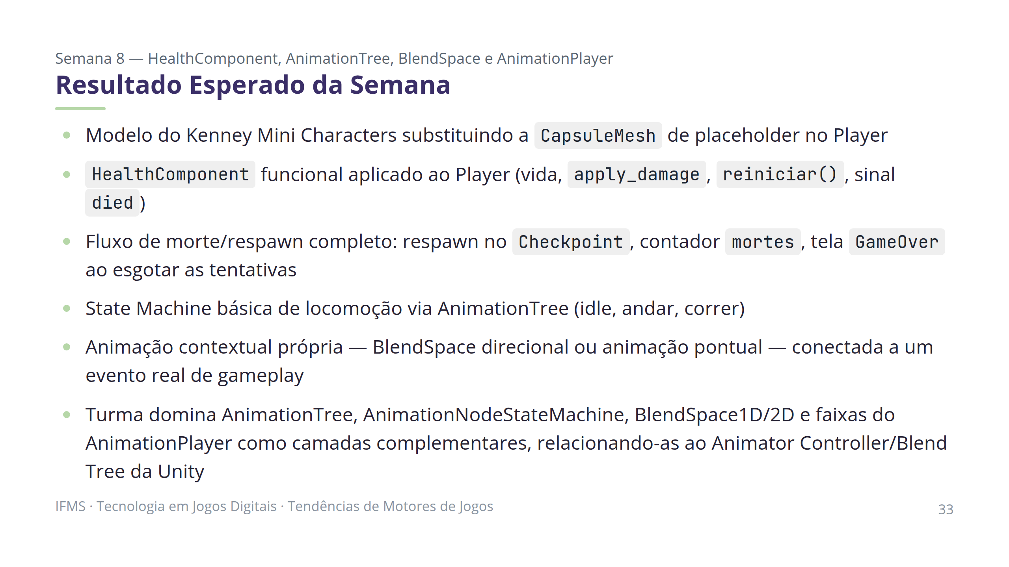
Notes:
Este resultado corresponde às linhas HealthComponent, AnimationTree e BlendSpace1D/2D + AnimationPlayer do roadmap (PROJECT_ARCHITECTURE.md).

Slide 34
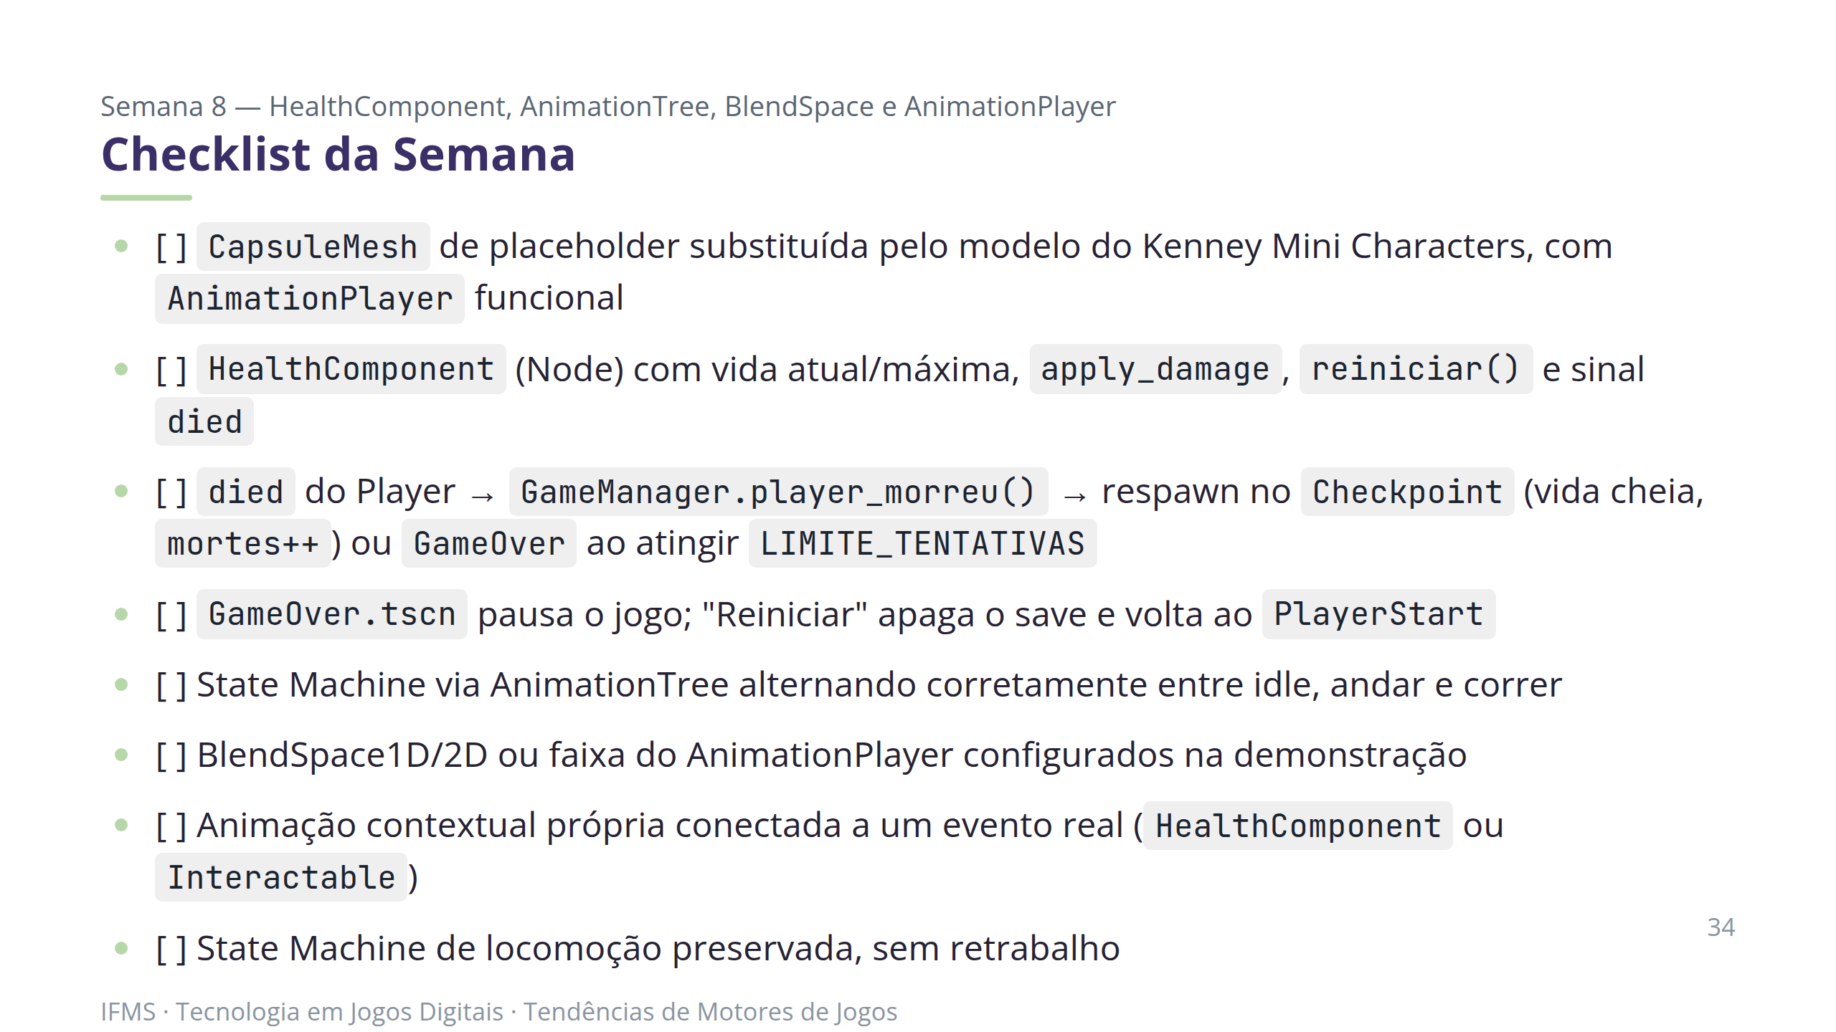
Notes:
Usar este checklist como roteiro de verificação rápida no início da Semana 9.

Slide 35
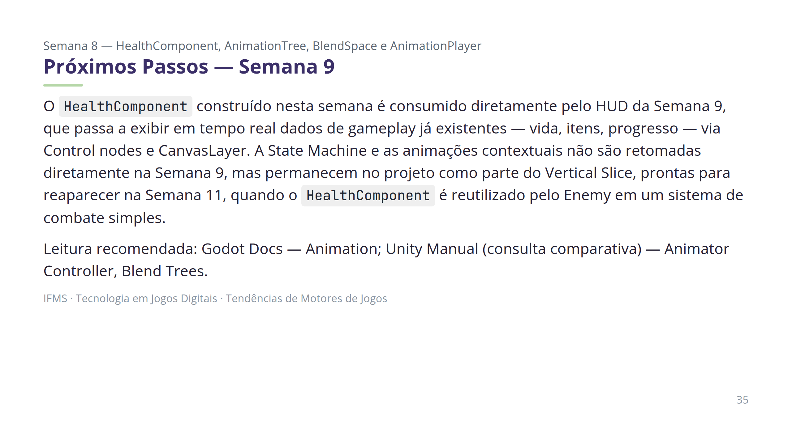
Notes:
Referências completas: ver Plano de Aula Semana 8. Sem Tutorial correspondente — produção de tutoriais encerrada no Módulo 2 (PEDAGOGICAL_RULES.txt).

